Slide 1
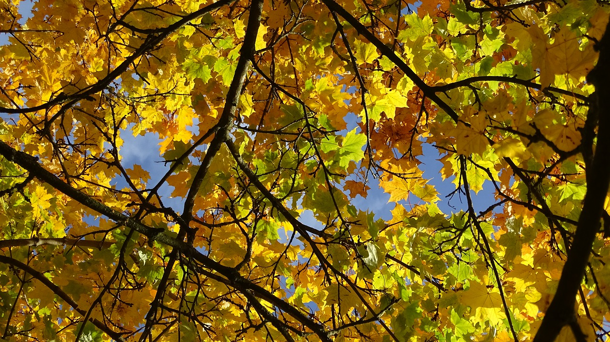
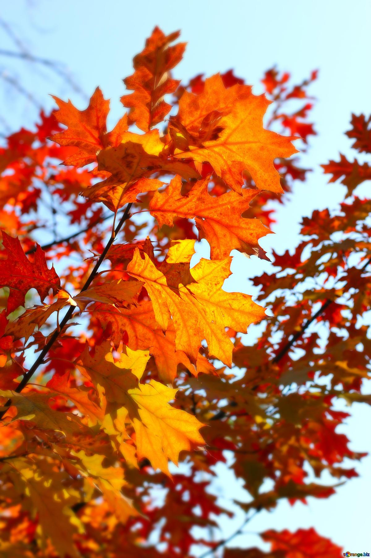
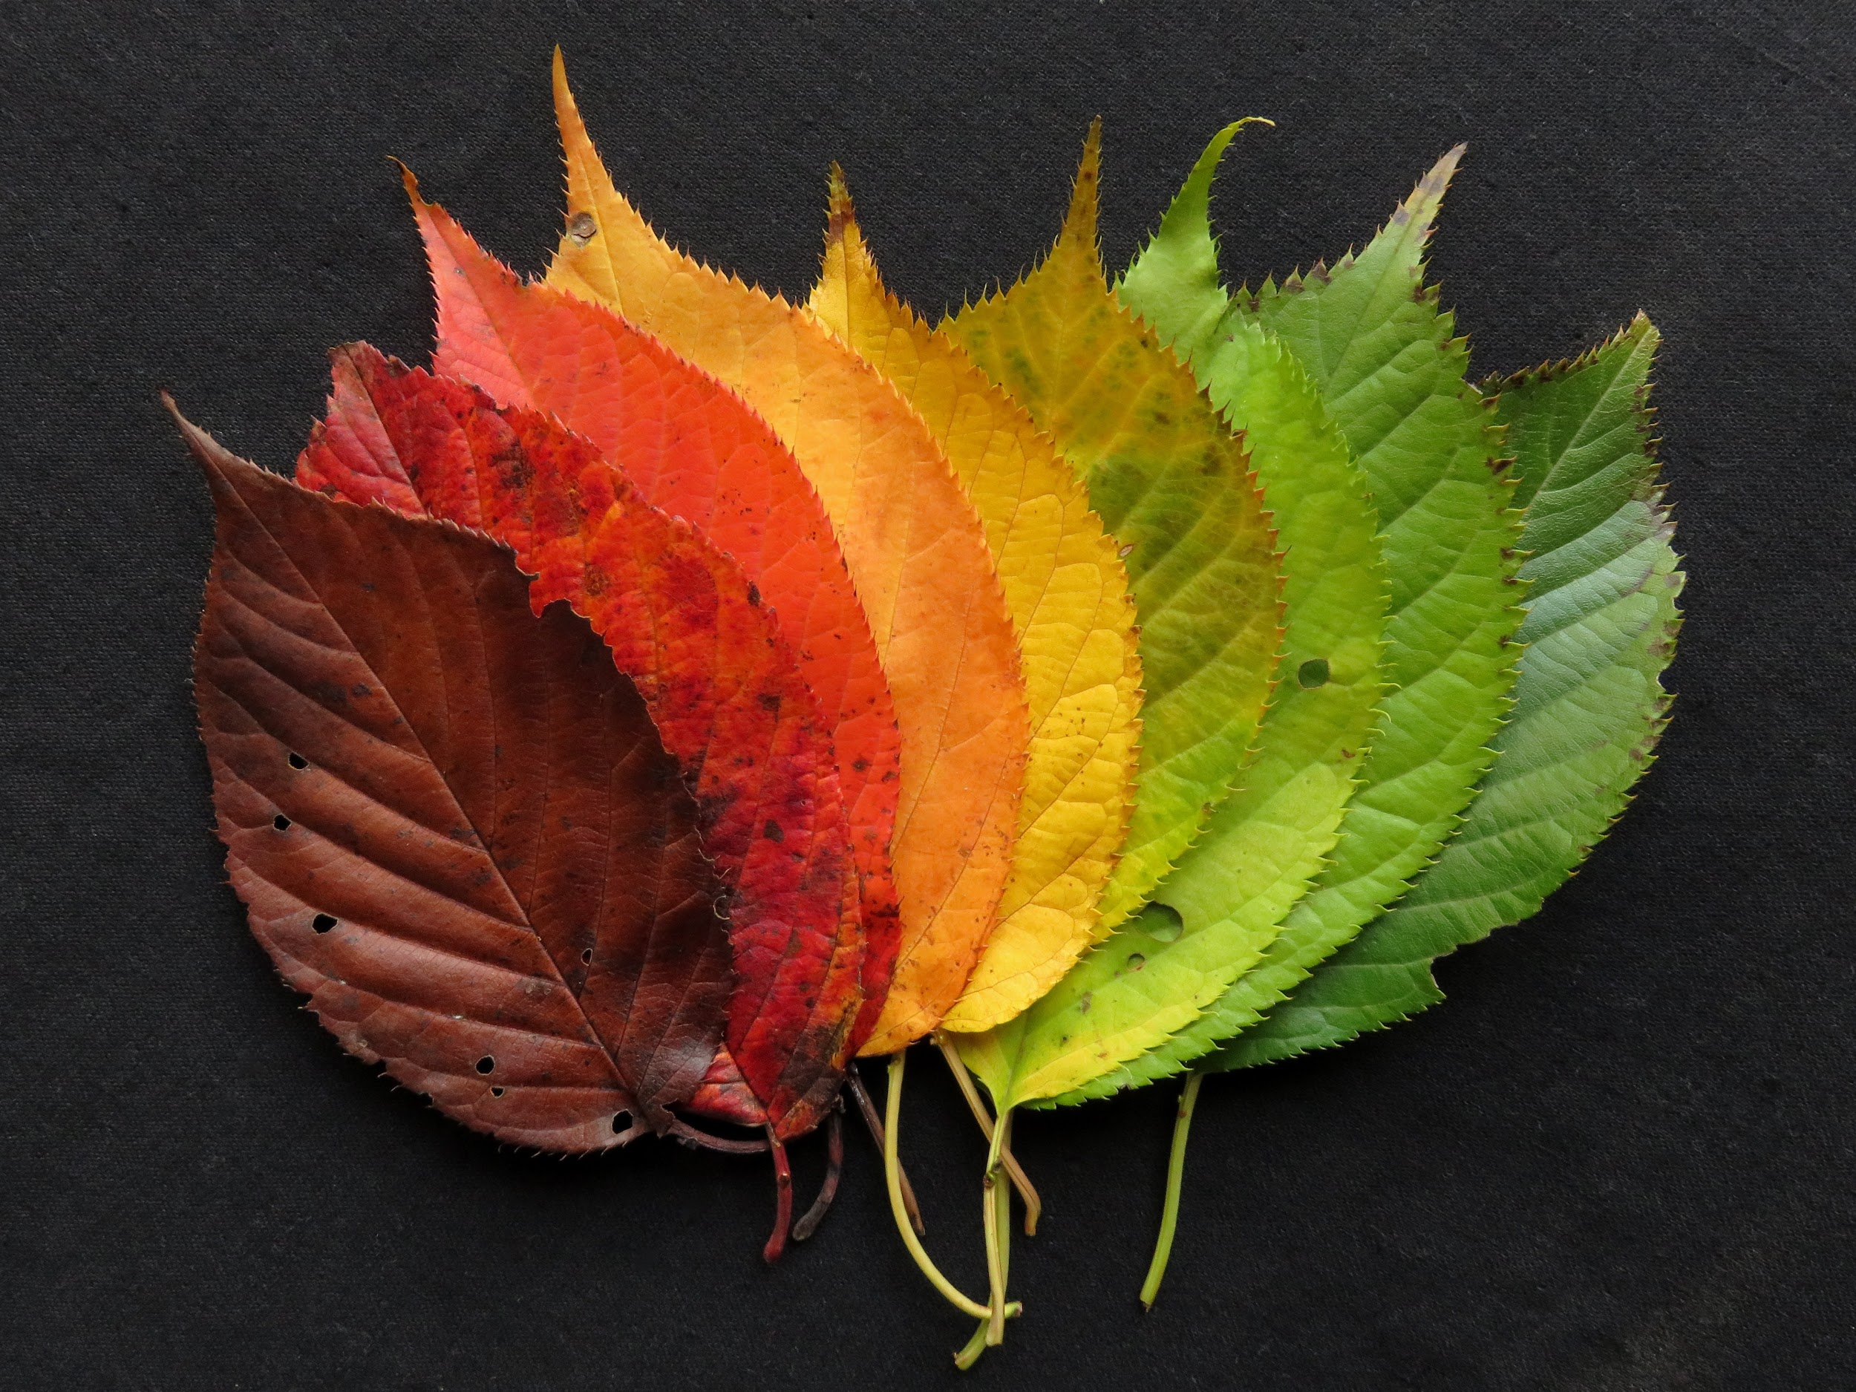
Green Down at
Frank D. Spaziano Elementary Outdoor Classroom
Grade 4 Bilingual- Room 8
Ms. S. Santana

Slide 2
Study Site
Lugar de la Investigación
Frank D. Spaziano Elementary School Outdoor Classroom
Providence, Rhode Island
Site ID: 133391
Latitude/ Latitud: 41.814798°
Longitude/ Longitud : 71.45739°
Elevation/ Elevación: 31.0 M
Data Source/ Fuente de datos: GPS

Slide 3
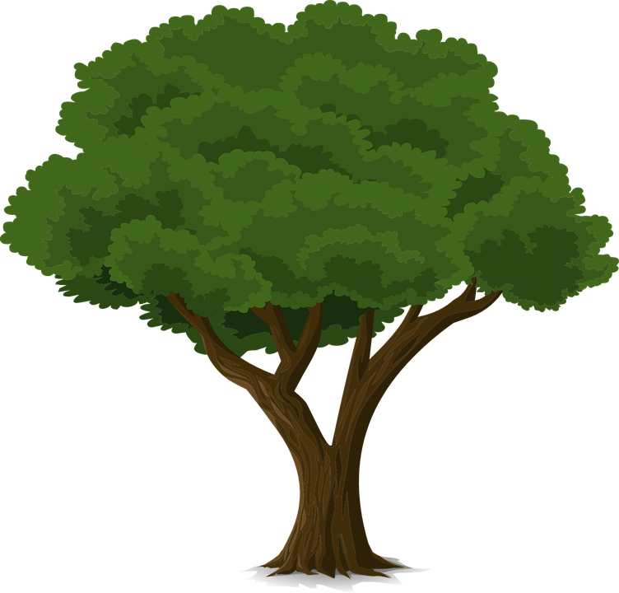
Rationale
We know that trees are important, but if we do not know how they work, we can end up cutting down too many of them. The way we handle trees, same as animals, depends on the knowledge we have about their jobs and importance in the universe. We also know that the leaves change colors and fall off the trees during the fall. This change depends on the temperature and time of the year. We want to investigate how air and surface temperature affect trees. Also, we are observing the hours of daylight to find out if that is related to these changes. Investigating trees is important because other people can learn from what we study, observe, and discover.

Slide 4
Razón Para Nuestra Investigación
Sabemos que los árboles son importantes, pero si no sabemos cómo funcionan, podemos terminar cortando muchos de ellos. La forma en que manejamos los árboles, al igual que a los animales, depende del conocimiento que tenemos acerca de sus funciones e importancia en el universo. También sabemos que las hojas cambian de colores en el otoño y caen del árbol. Este cambio depende de la temperatura y tiempo del año. Queremos investigar cómo la temperatura del aire y la superficie afectan los árboles. Además, estaremos observando las horas de luz solar para ver si ésto está relacionado a estos cambios. Investigar los árboles es importante porque otras personas pueden aprender de lo que nosotros estudiamos, observamos y descubrimos.

Slide 5


Research Questions
Preguntas de Investigación
How changes in temperature affects the color of the leaves?
Why do trees change depending on the season?
How does the amount of sunlight affect trees?
Why is the surface temperature next to the tree different from the one away from the tree?
¿Cómo los cambios en la temperatura afectan el color de las hojas?
¿Por qué los árboles cambian dependiendo de la estación del año?
¿Cómo la cantidad de luz solar afecta los árboles?
¿Por qué la temperatura de la superficie al lado del árbol es diferente a cuando estamos alejados del árbol?

Slide 6
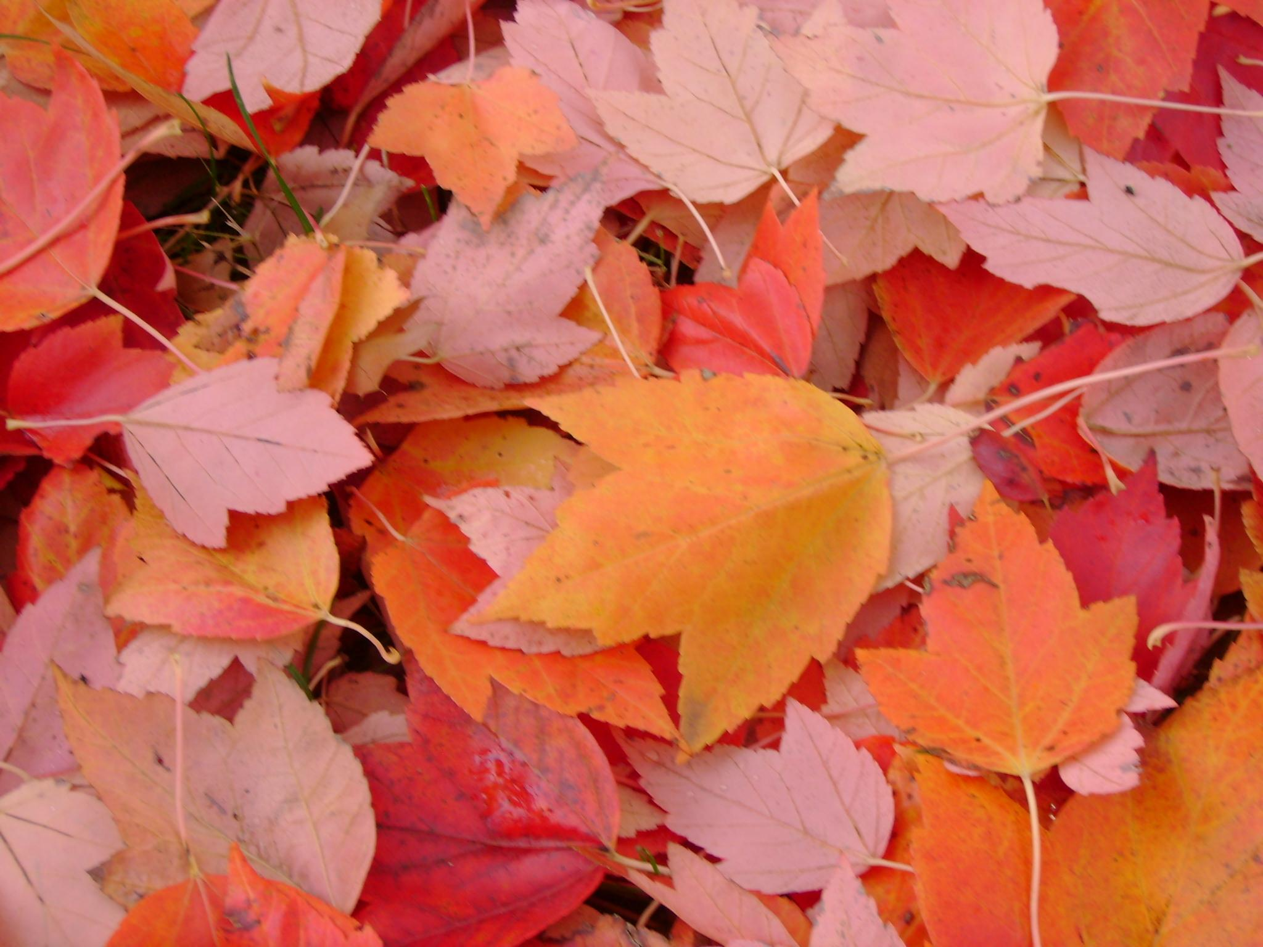
Hypothesis
Hipótesis
We predict that as the temperature changes and it gets colder, the leaves will change colors and fall. The trees need sunlight for the leaves to grow. The tree grows faster when there is more sunlight , so we think that the hours of daylight do affect the trees and the leaves.
Nosotros predecimos que cuando la temperatura cambie y se ponga más frío, las hojas cambiarán de color y se caerán. Los árboles necesitan luz solar para que las hojas crezcan. El árbol crece más rápido cuando hay más luz solar, así que pensamos que las horas de luz solar sí afectan los árboles y las hojas.

Slide 7
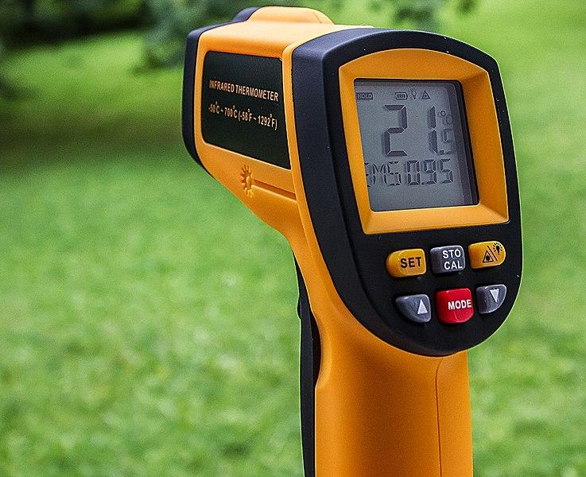
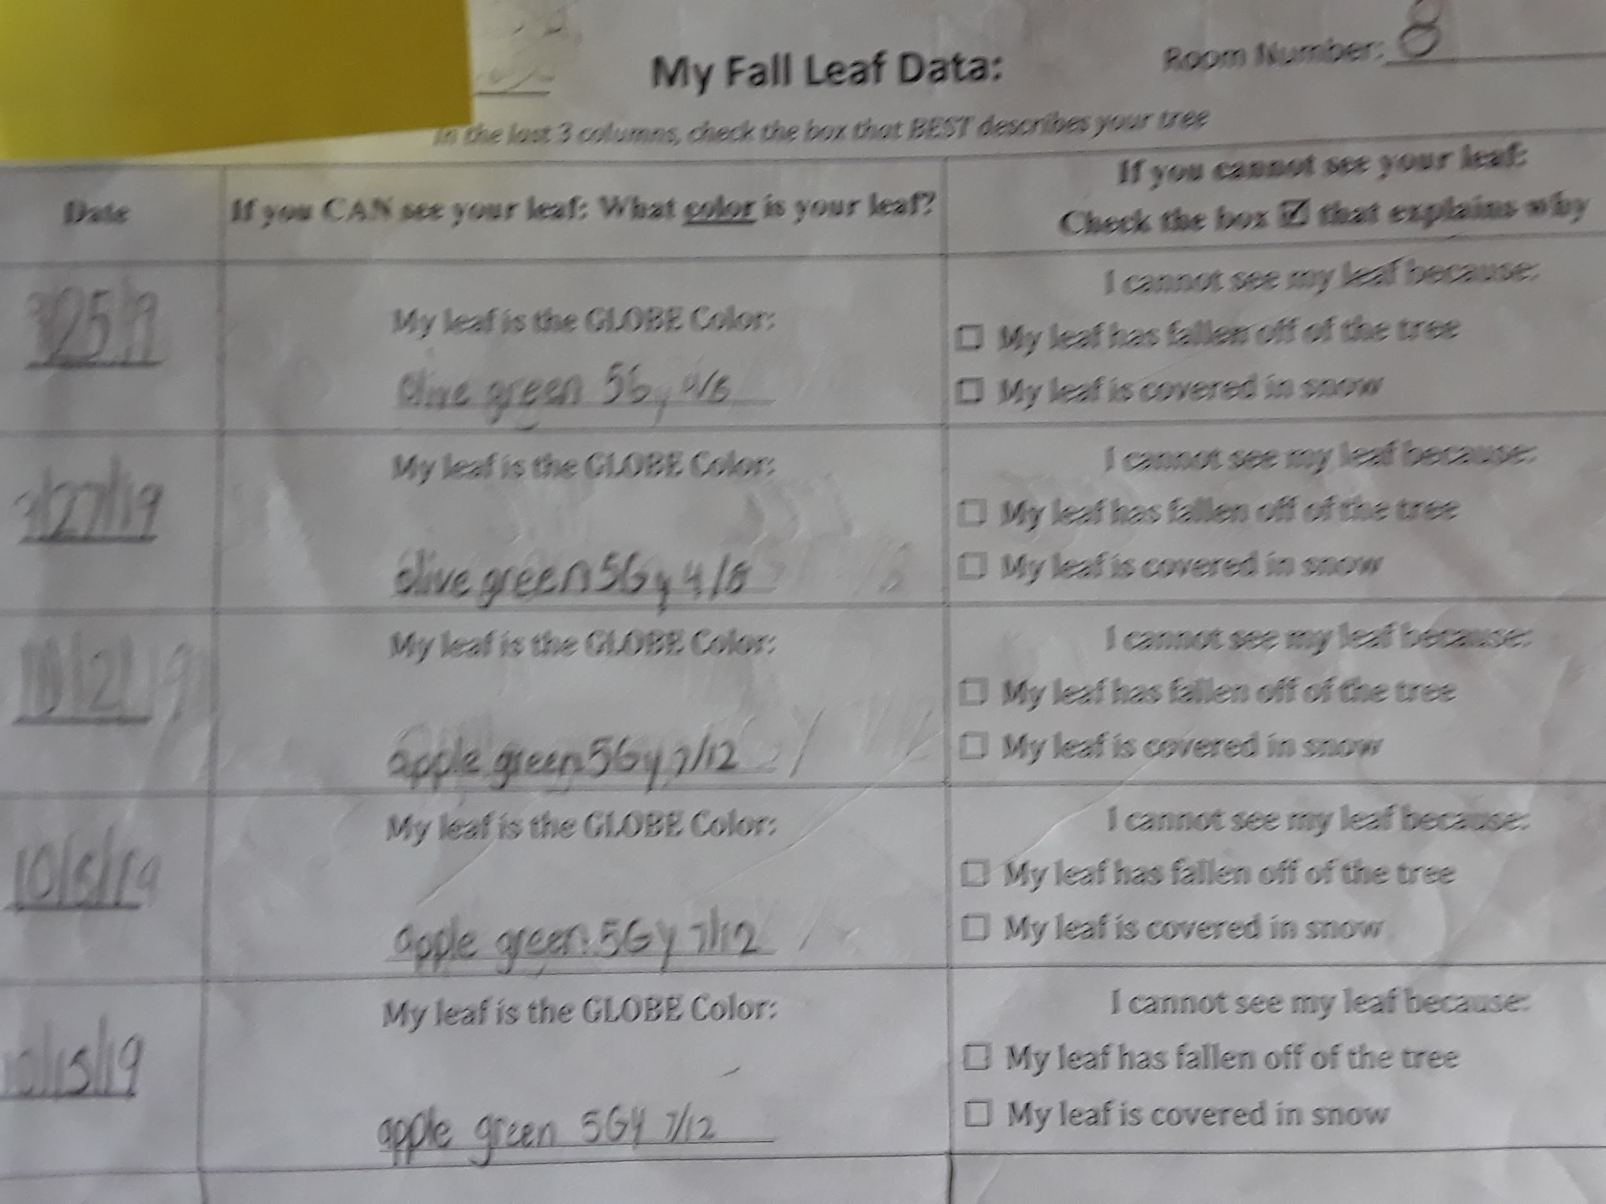
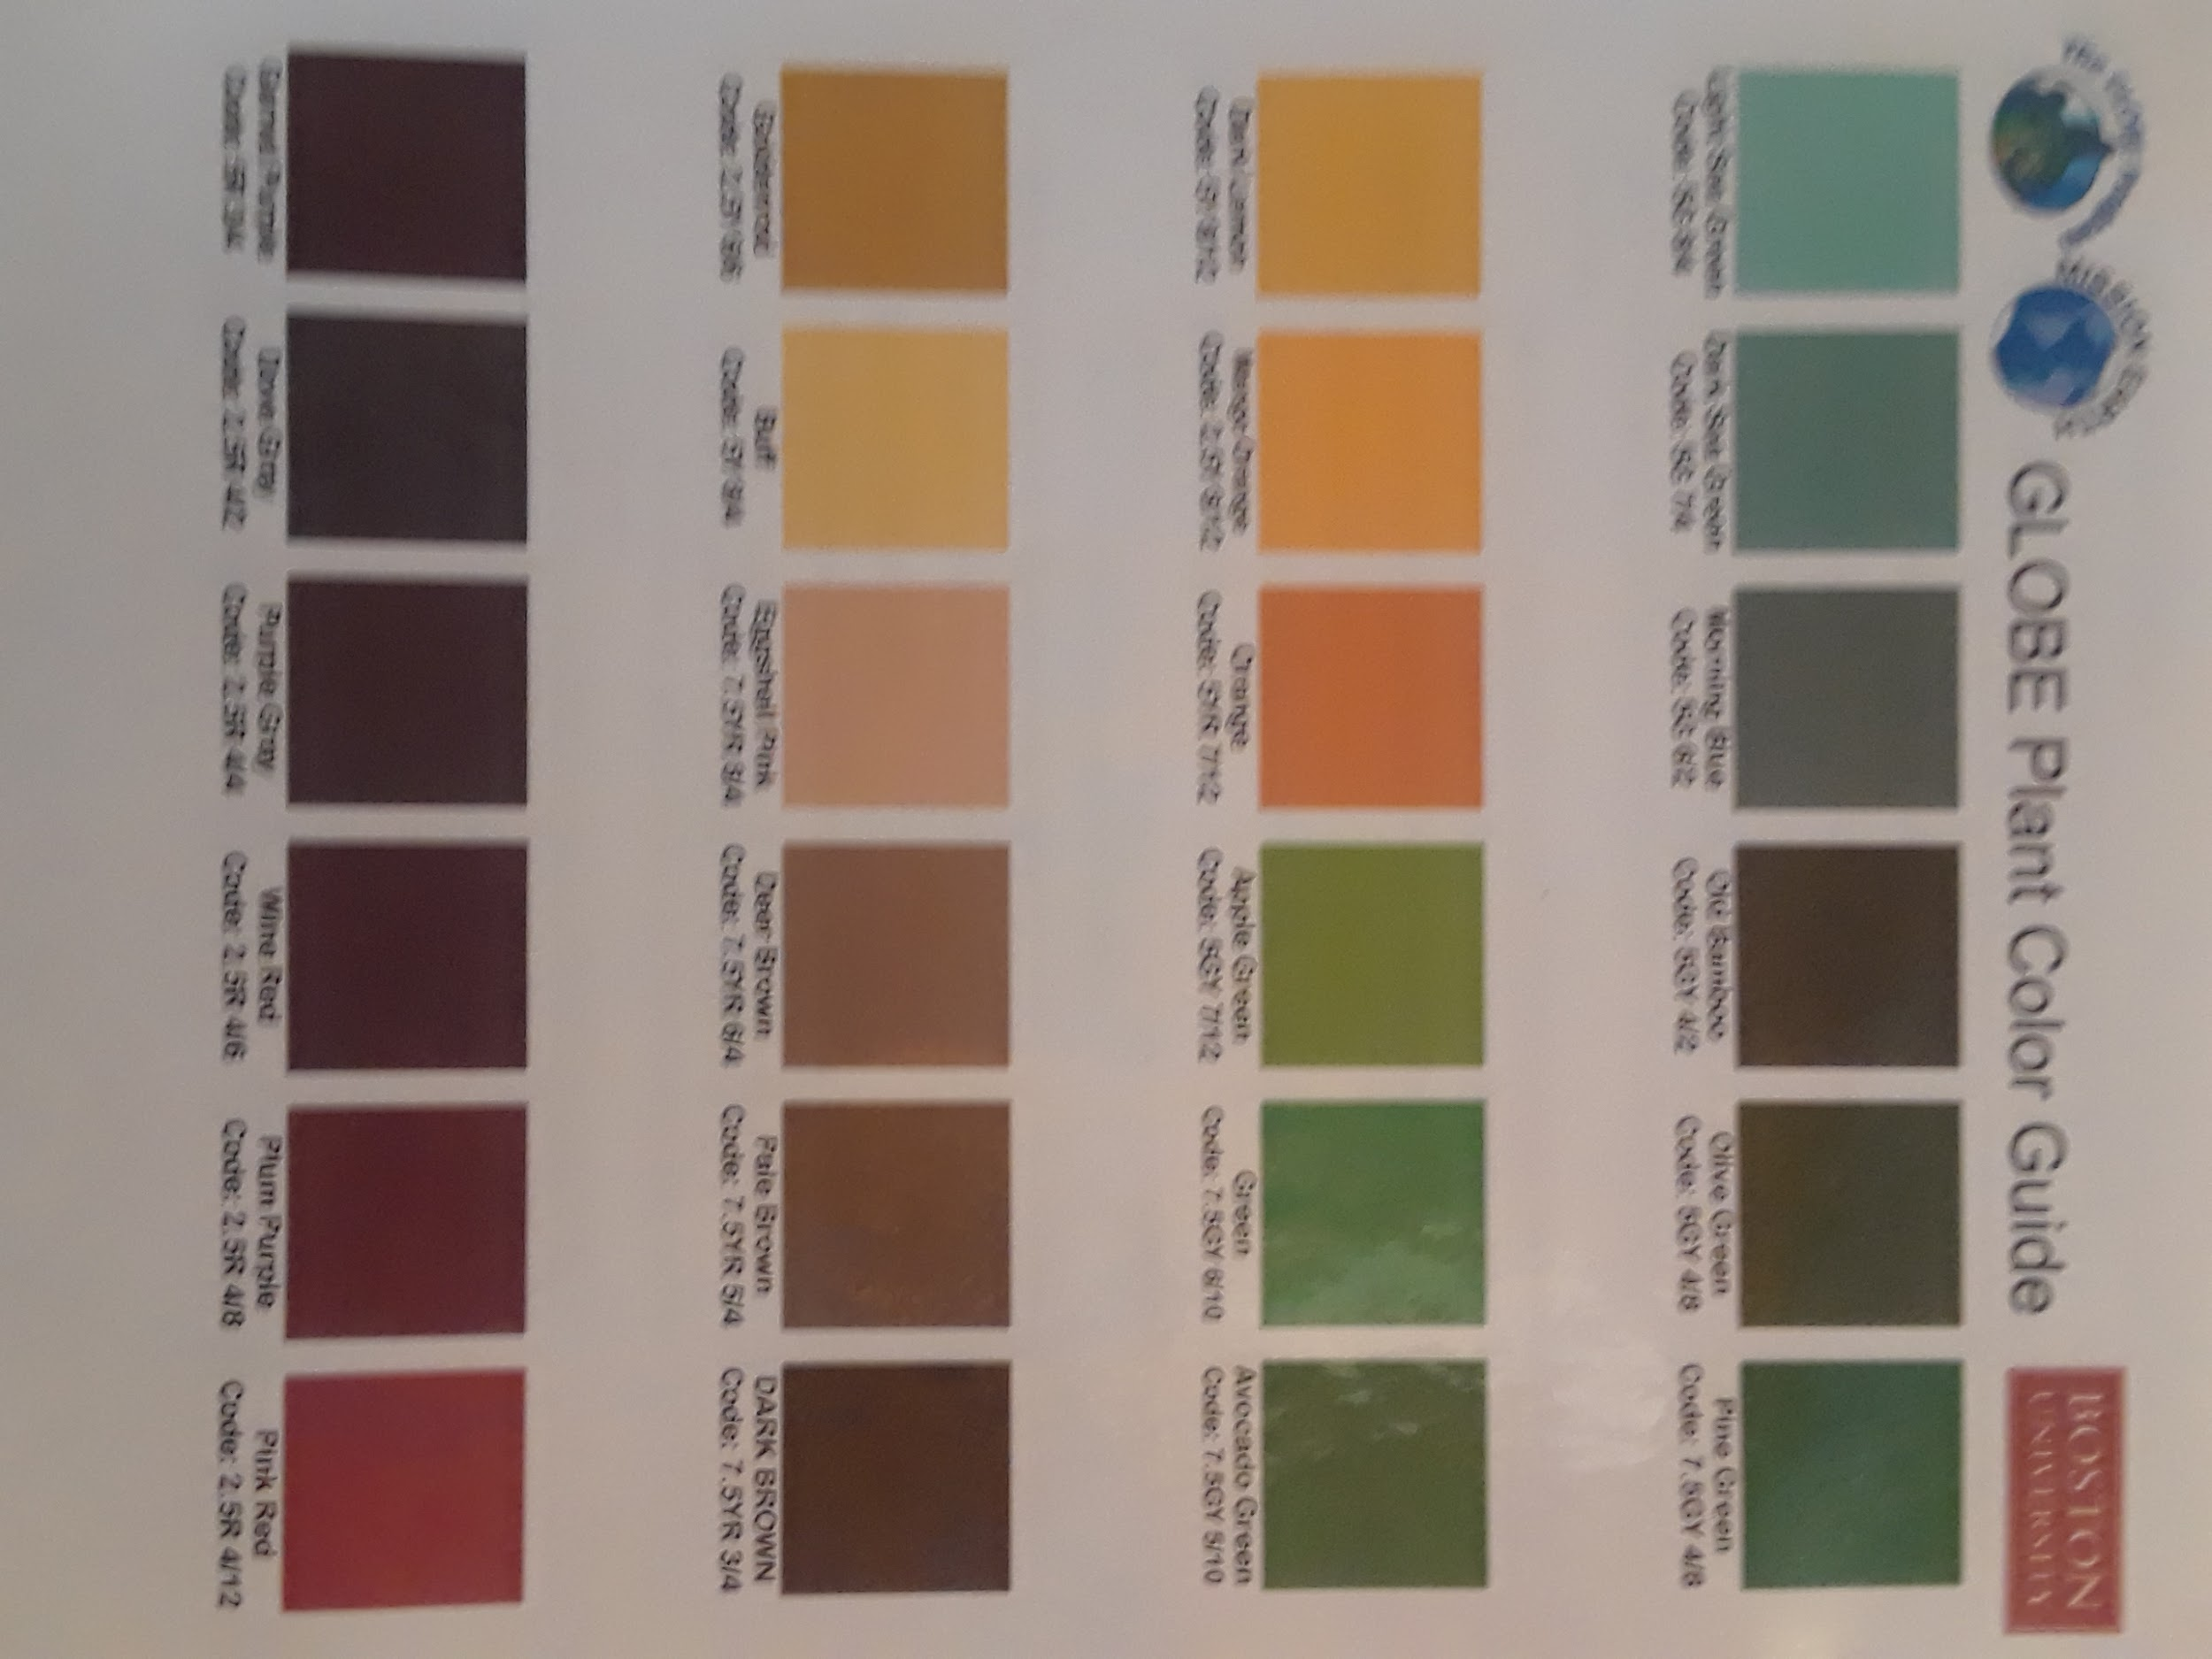
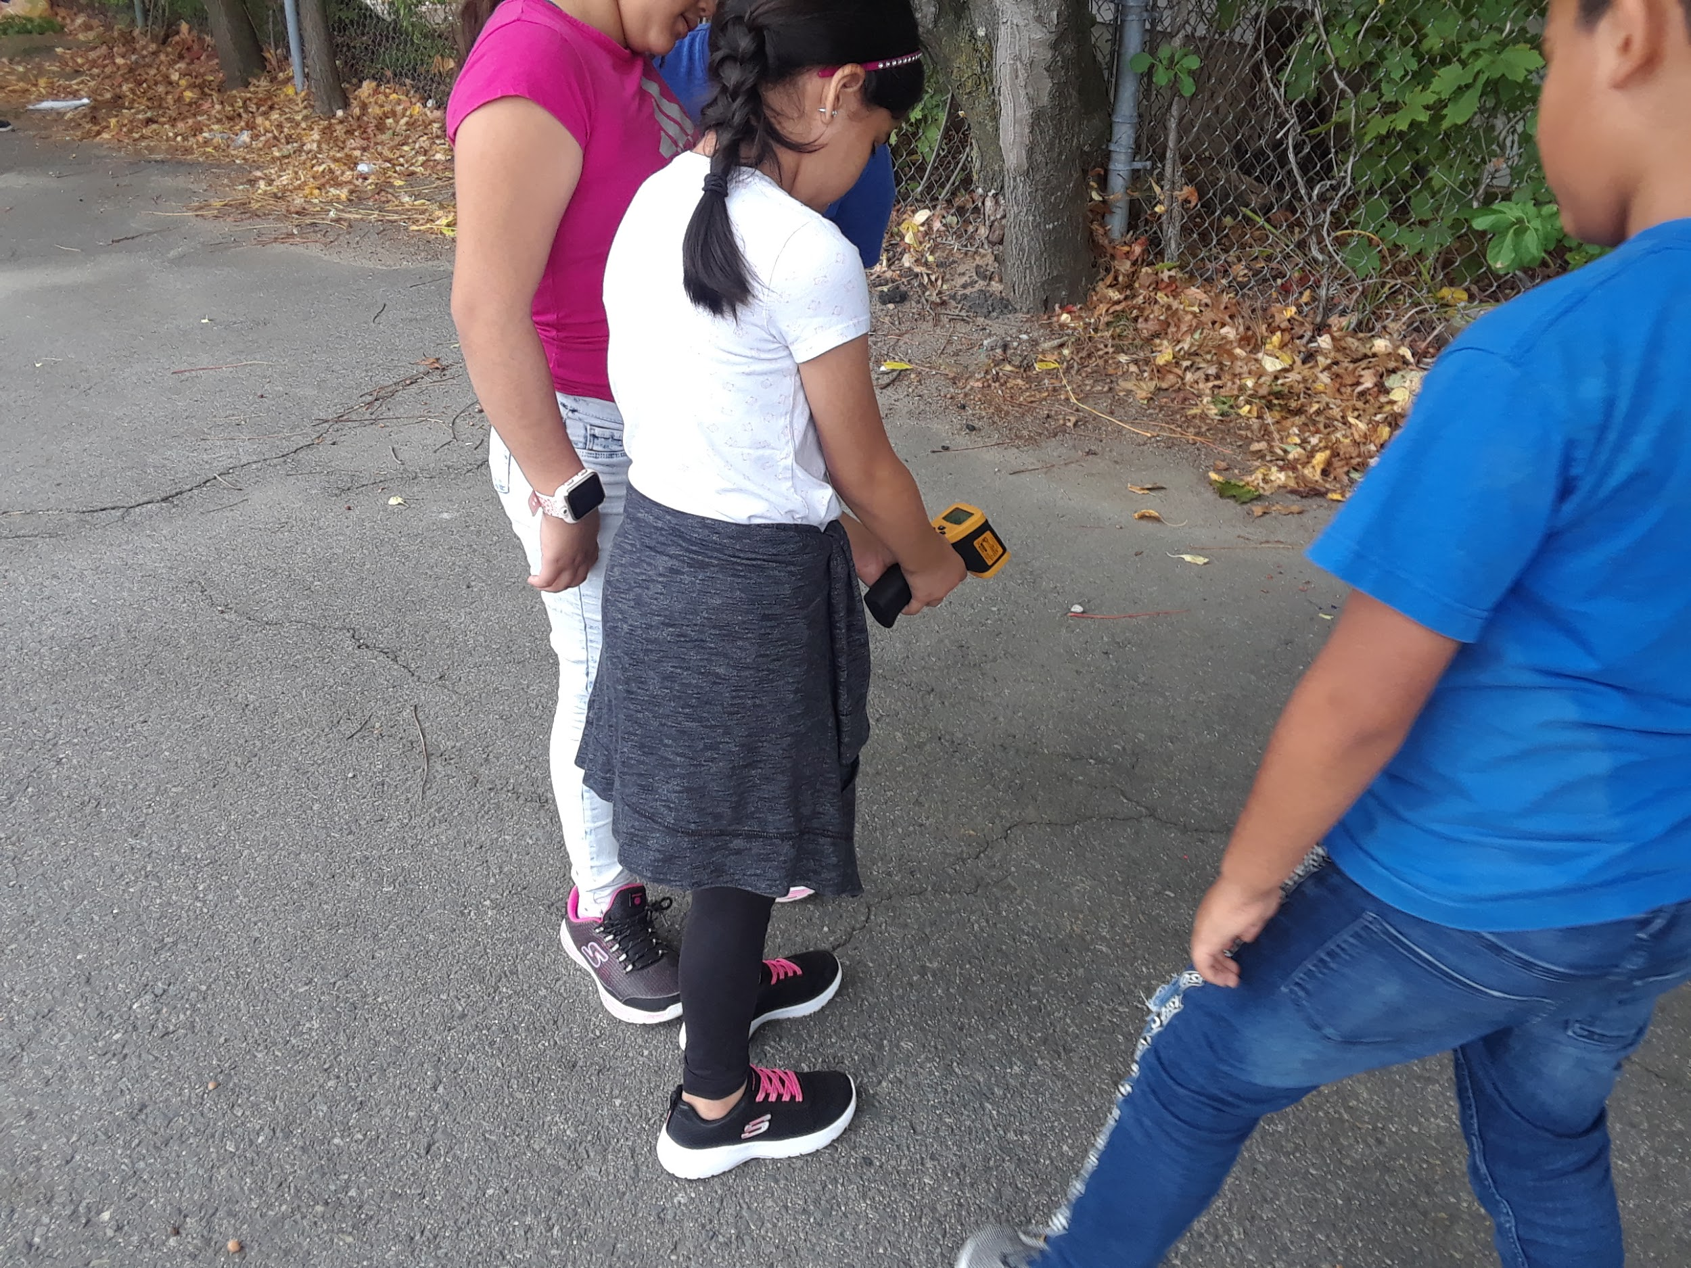
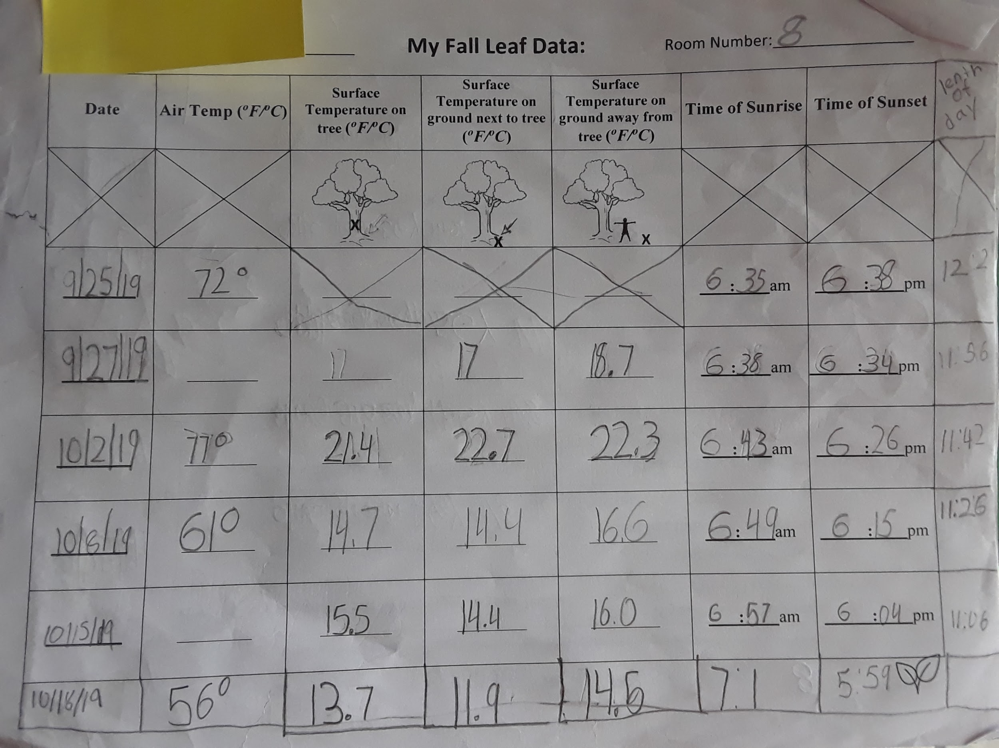
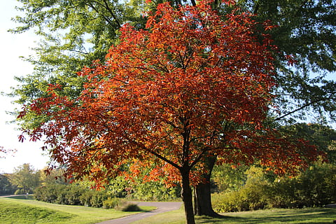
Materials / Materiales
Globe Plant Color Chart Infrared Thermometer Data Recording Sheets
Trees!

Slide 8
Methods: GLOBE Protocols and Sources
Métodos: Protocolos de GLOBE y Fuentes de Datos
GLOBE Protocols:
Green Down
Surface Temperature
Other Sources:
Timeanddate.com (for air temperature, sunset, sunrise times, and daylength)

Slide 9
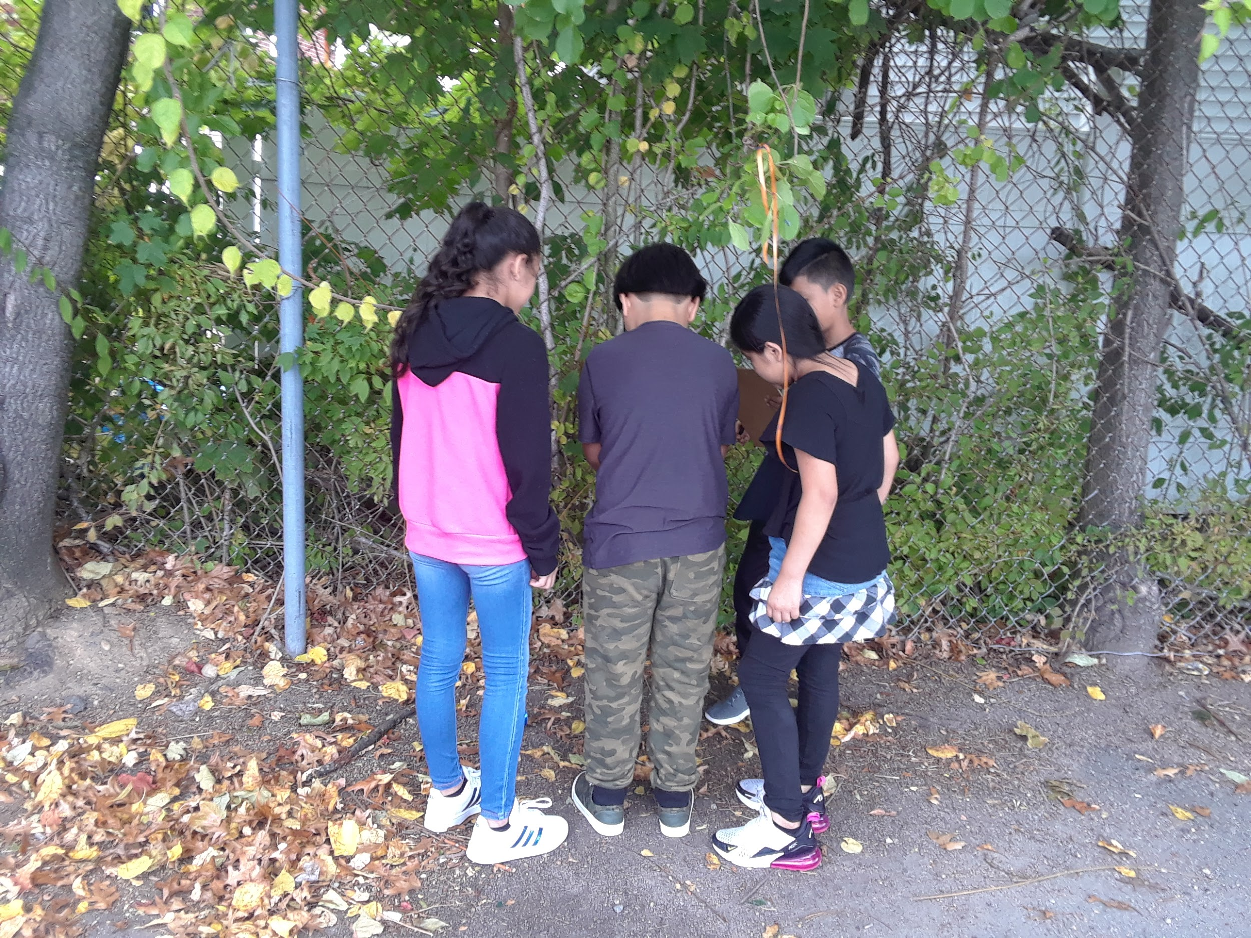
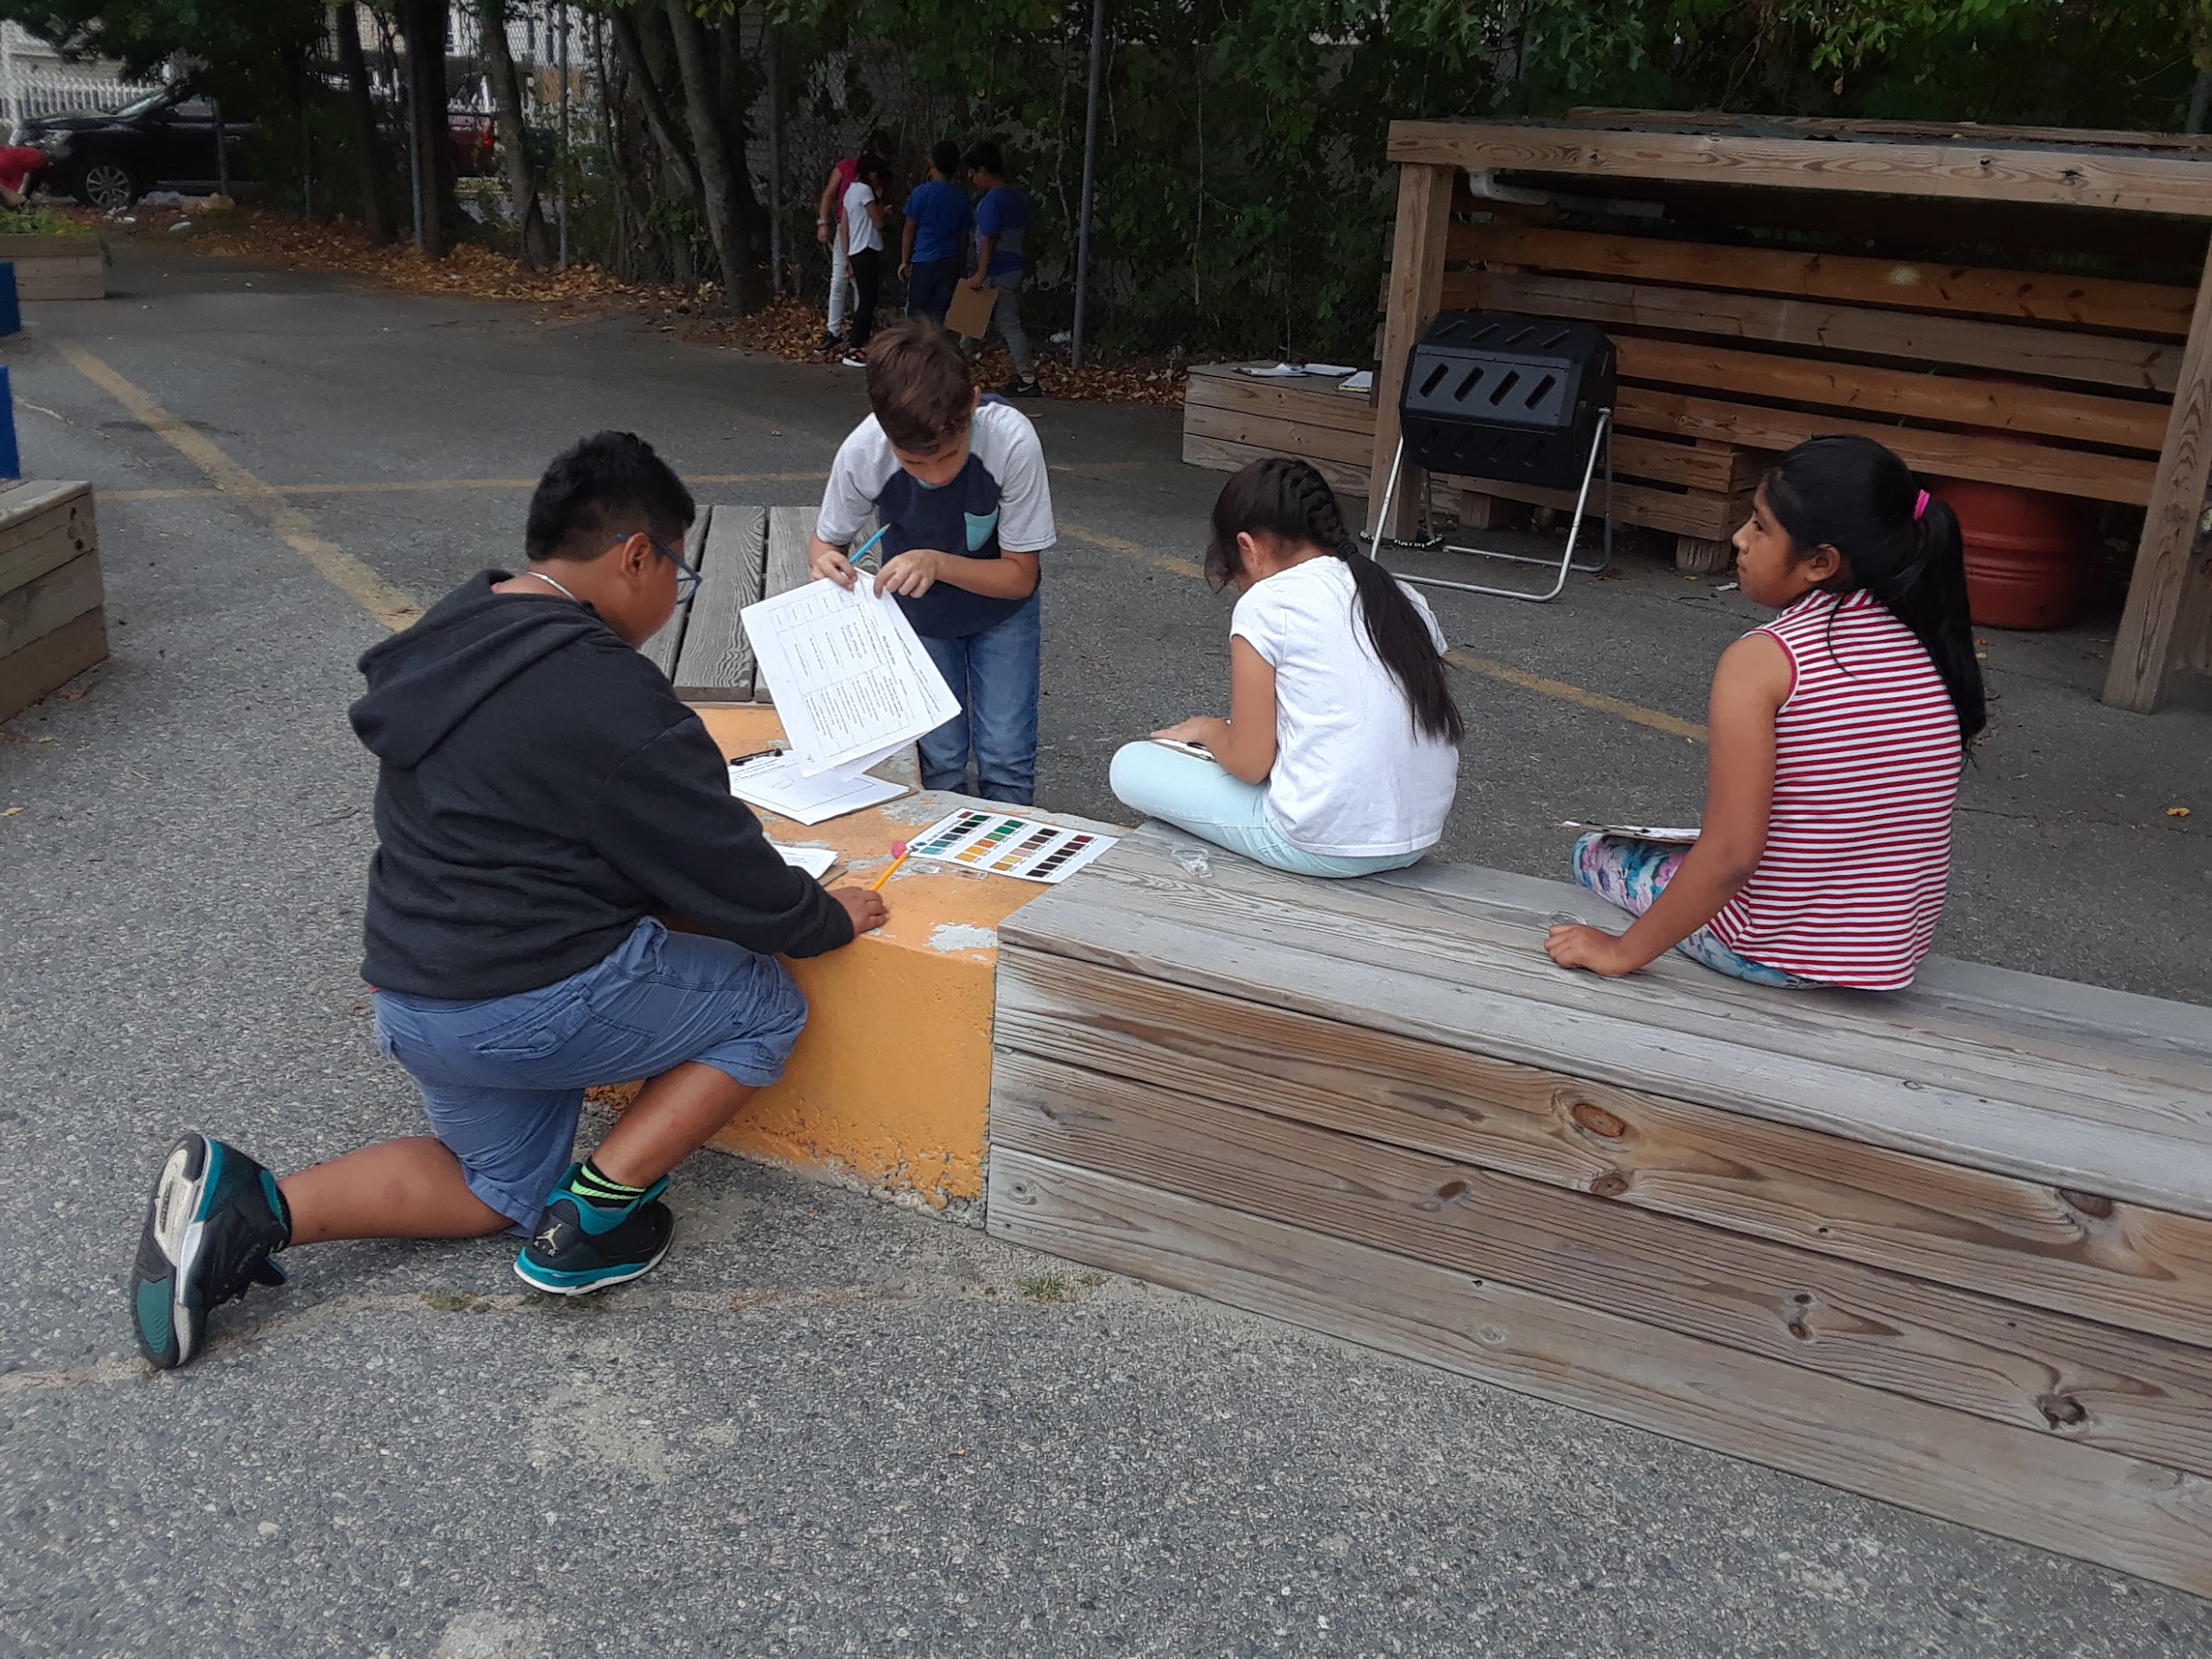
Little Scientists in action!
¡Pequeños Científicos en acción!

Slide 10
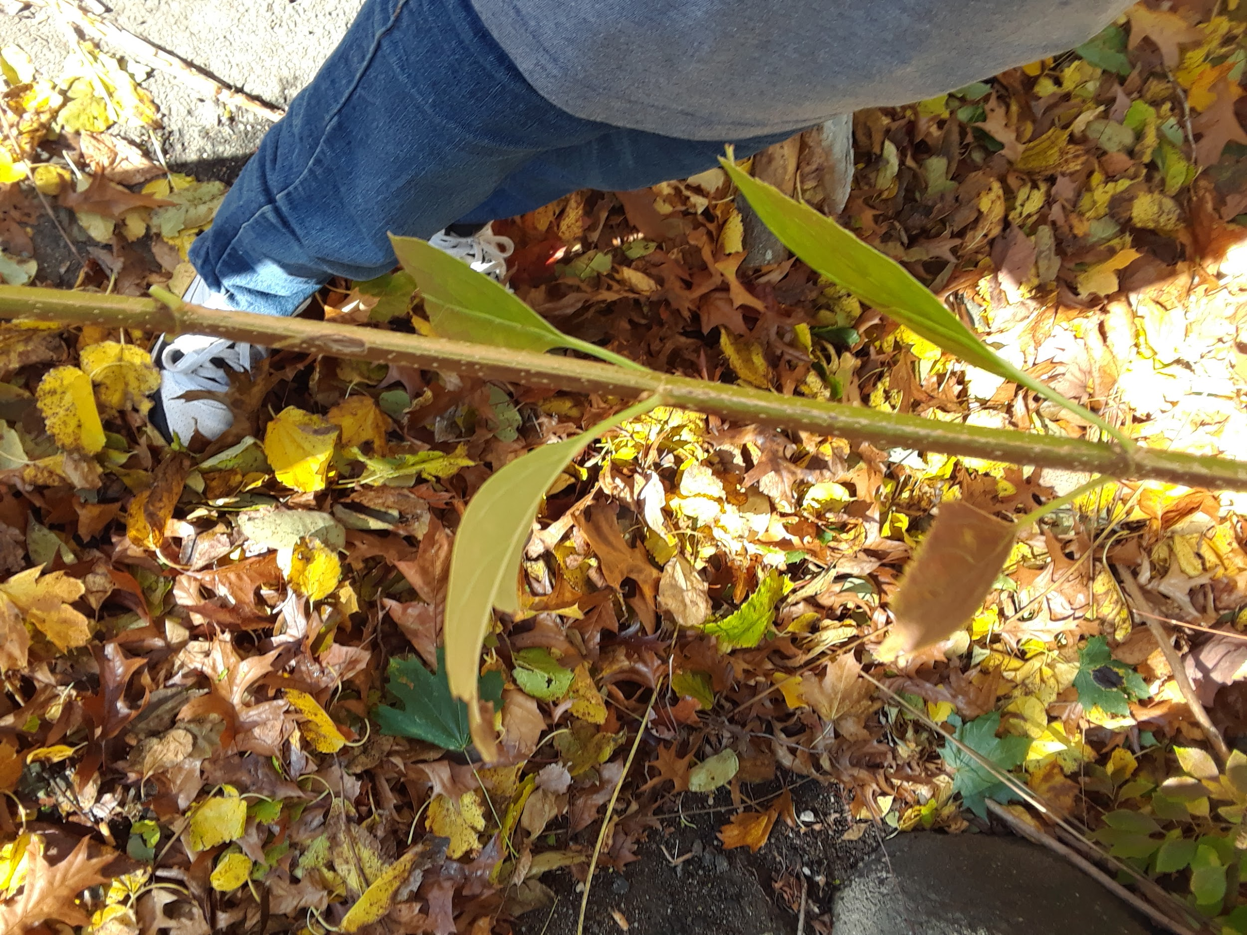
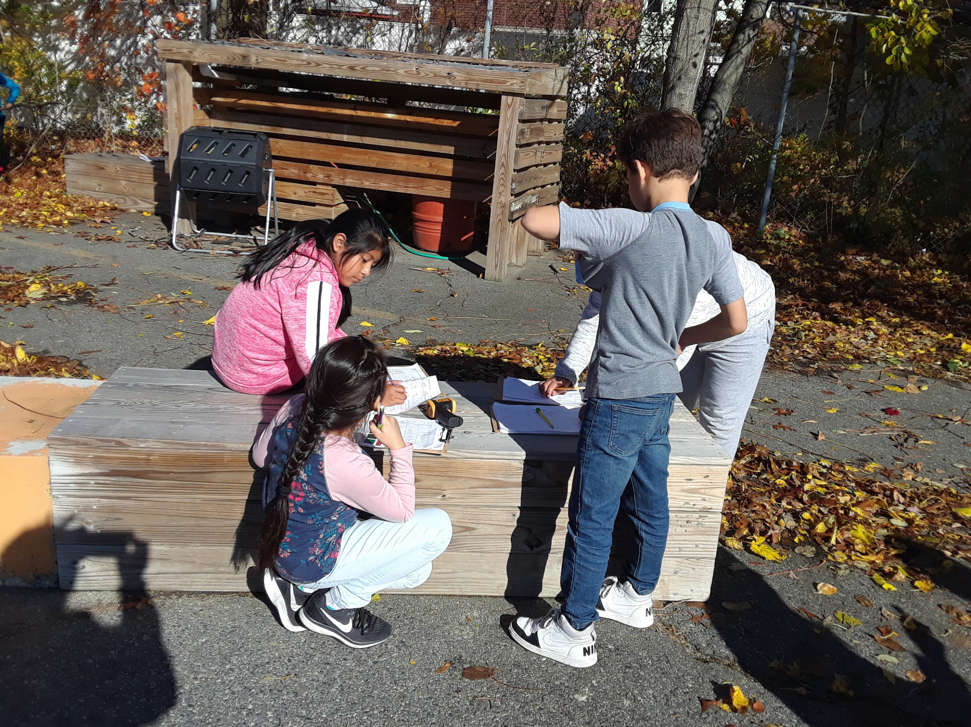
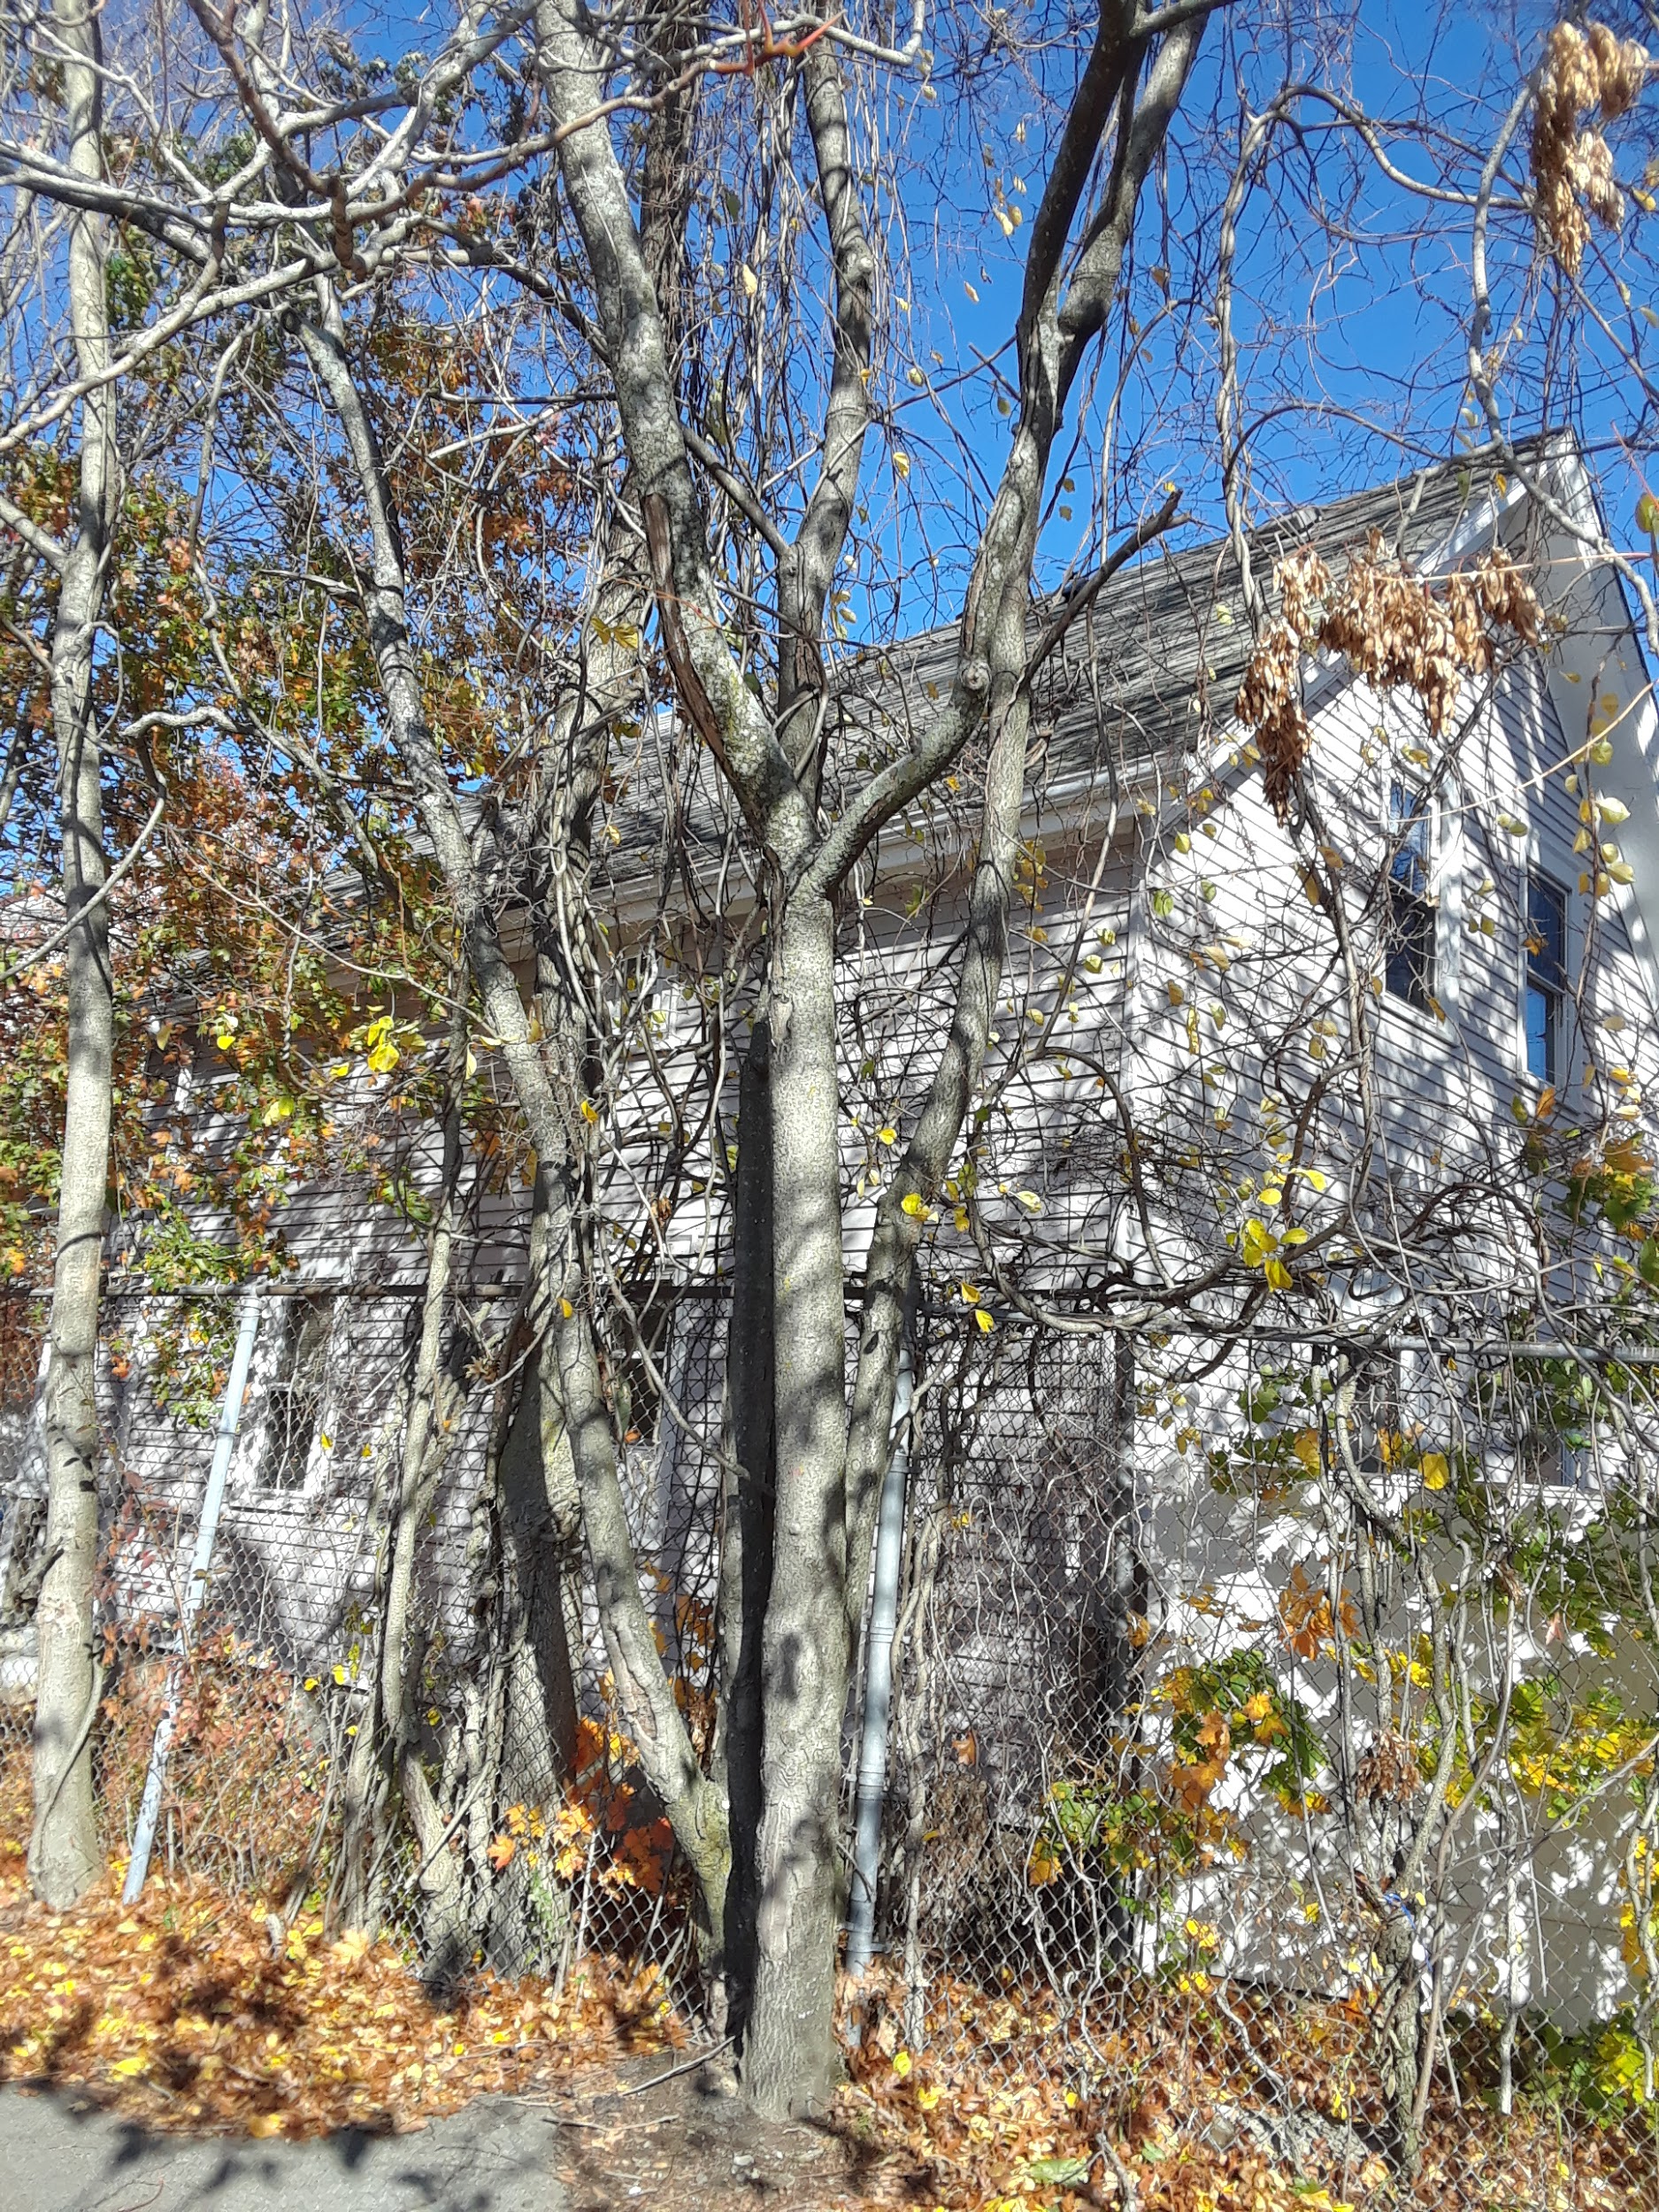
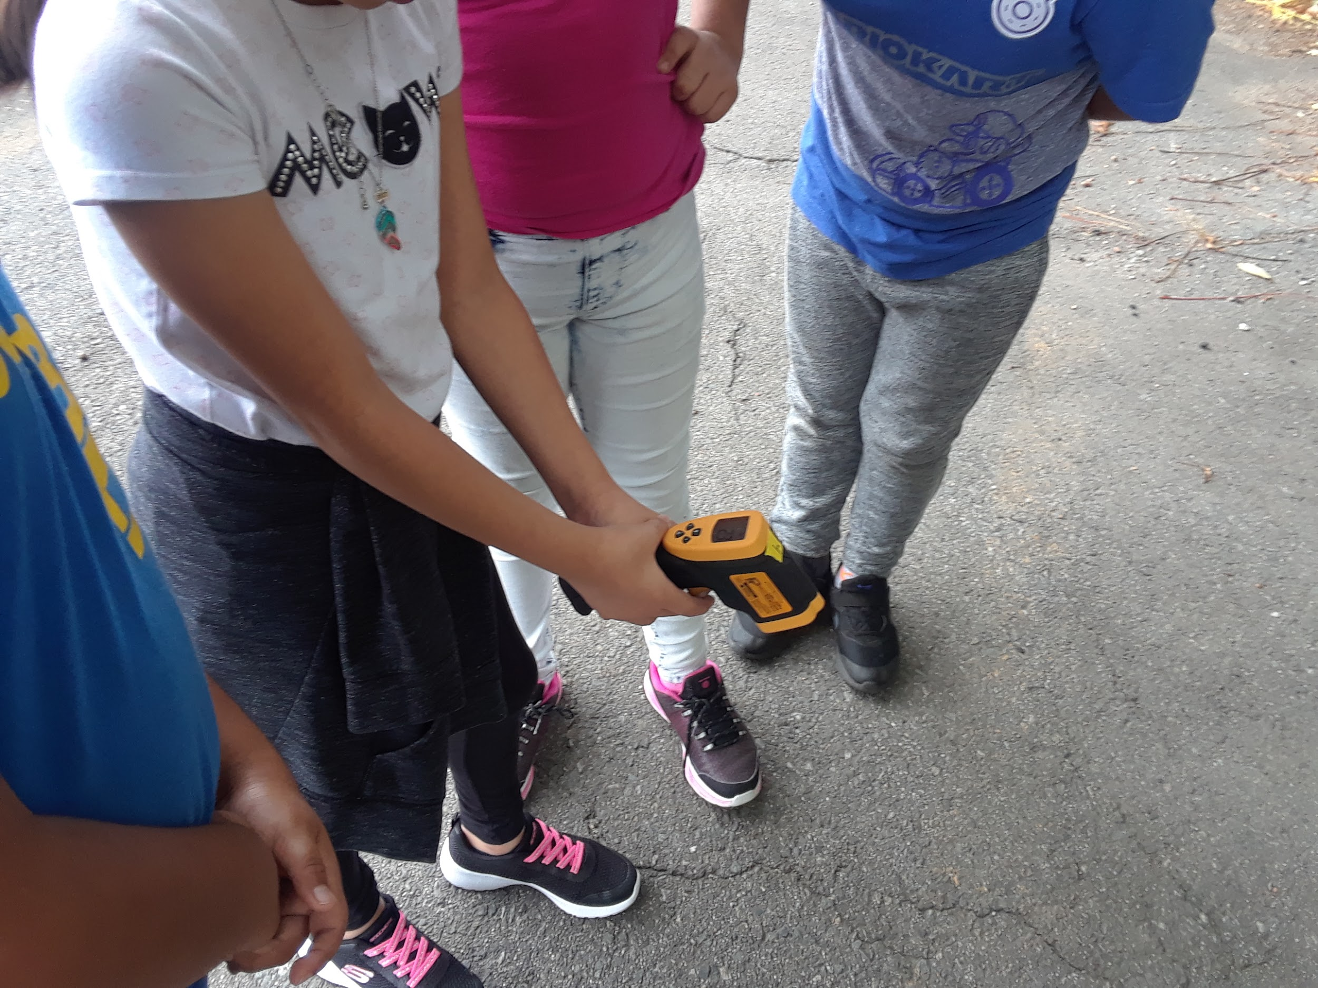

Slide 11
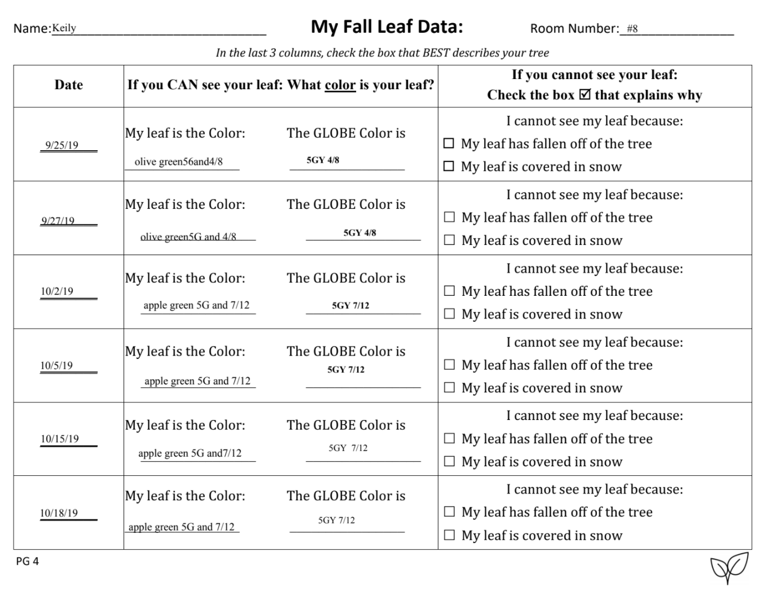
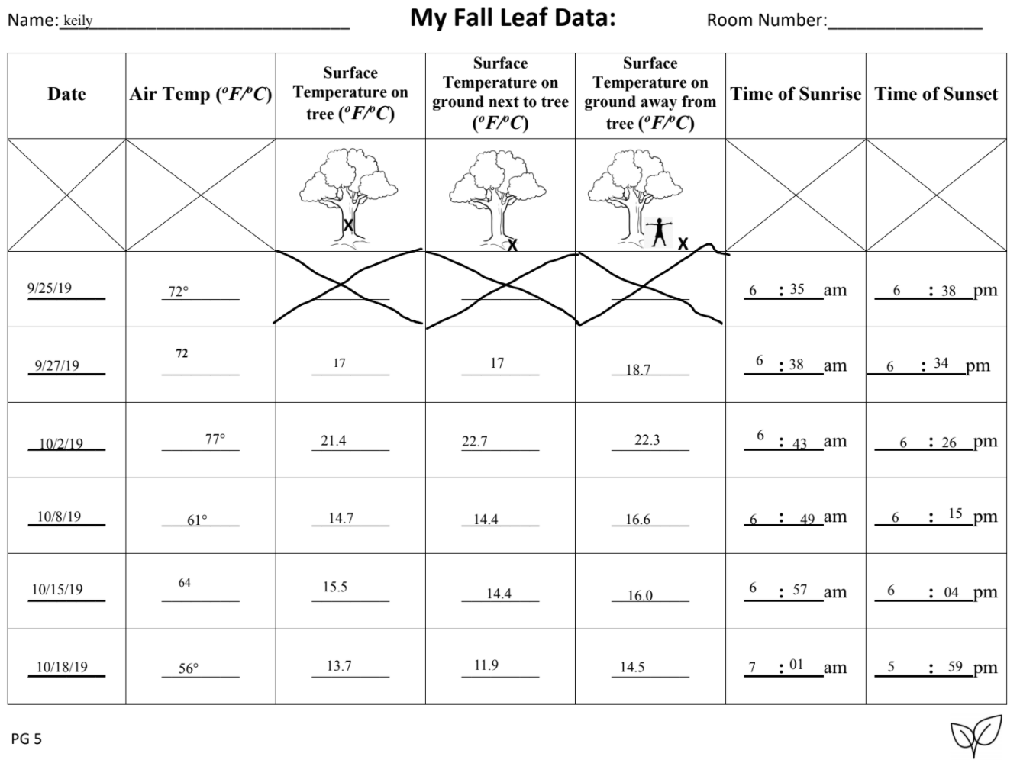
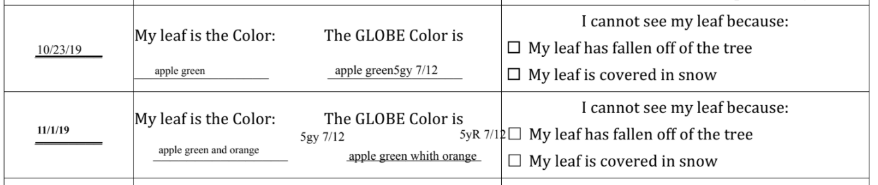
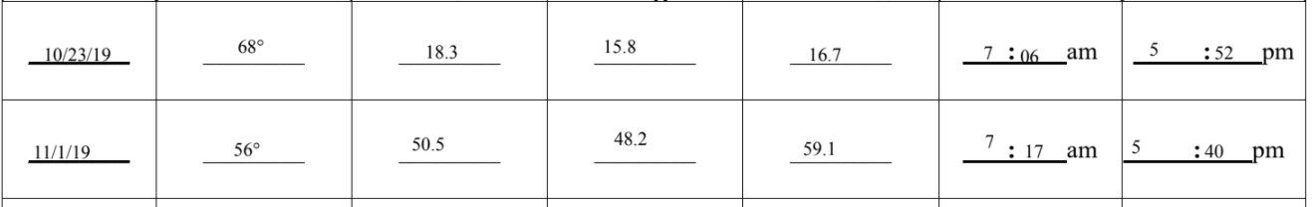
Observations - Data Collection Sheets
Observaciones - Hojas de Recolección de Datos

Slide 12
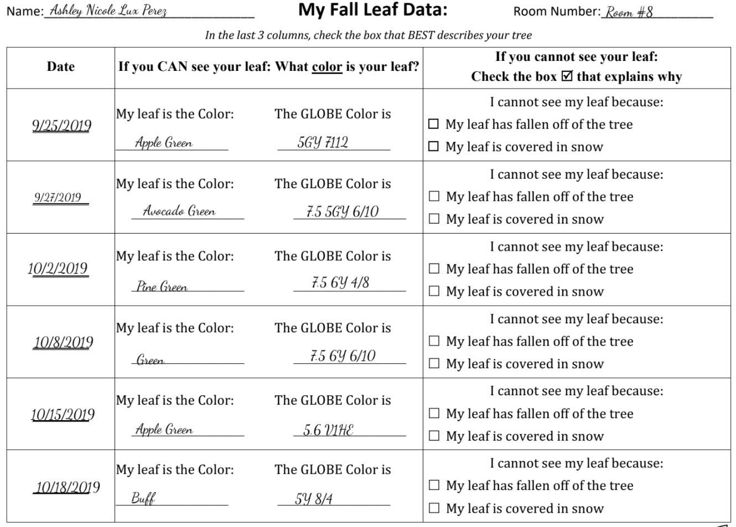
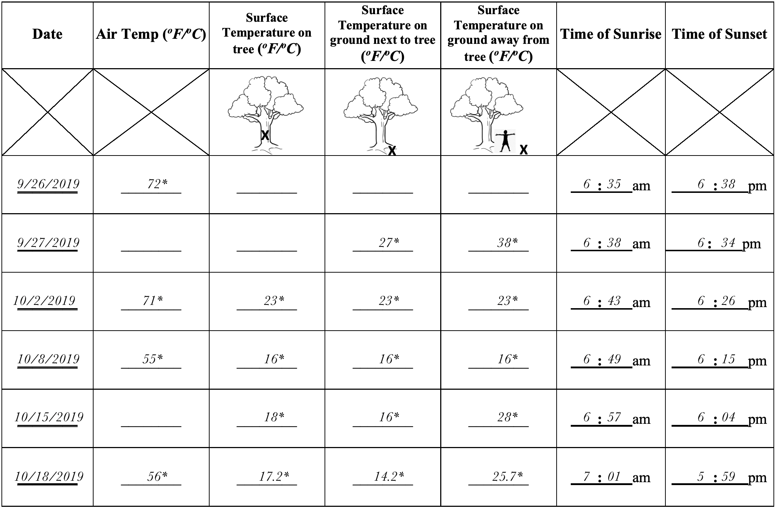
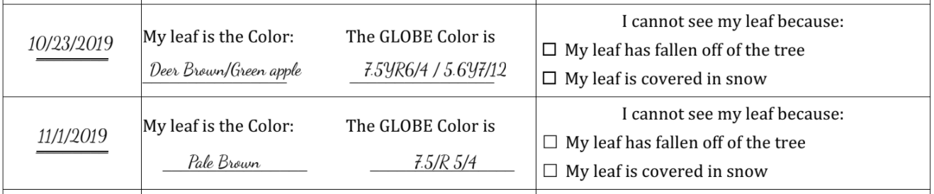
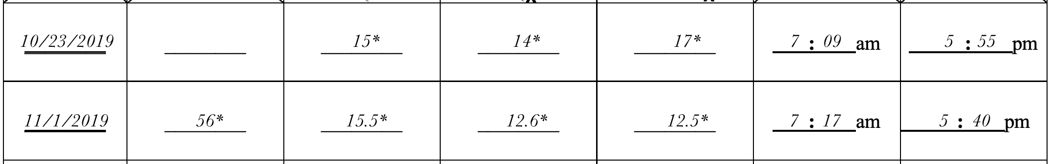
Observations - Data Collection Sheets
Observaciones - Hojas de Recolección de Datos

Slide 13
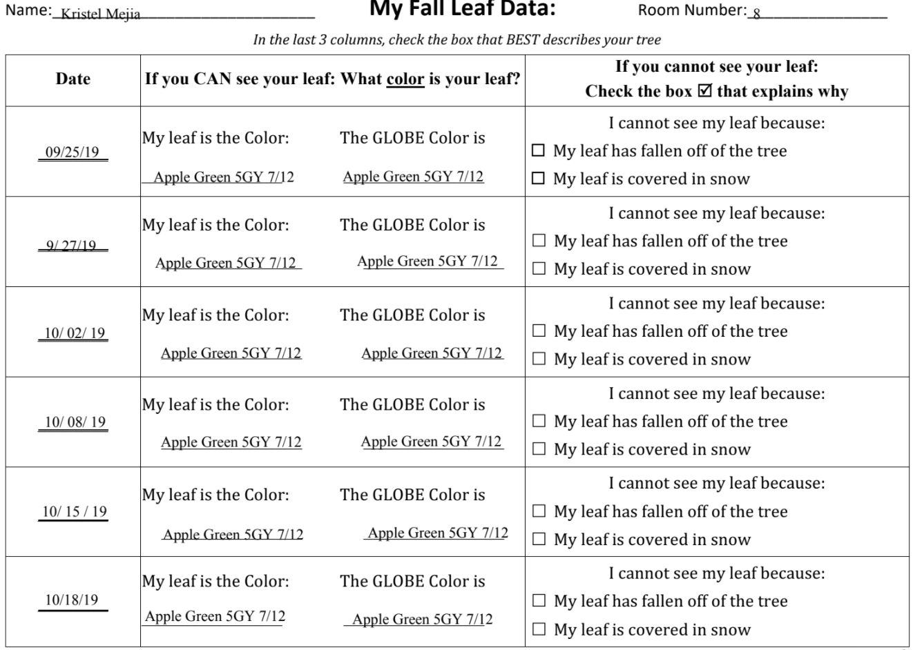
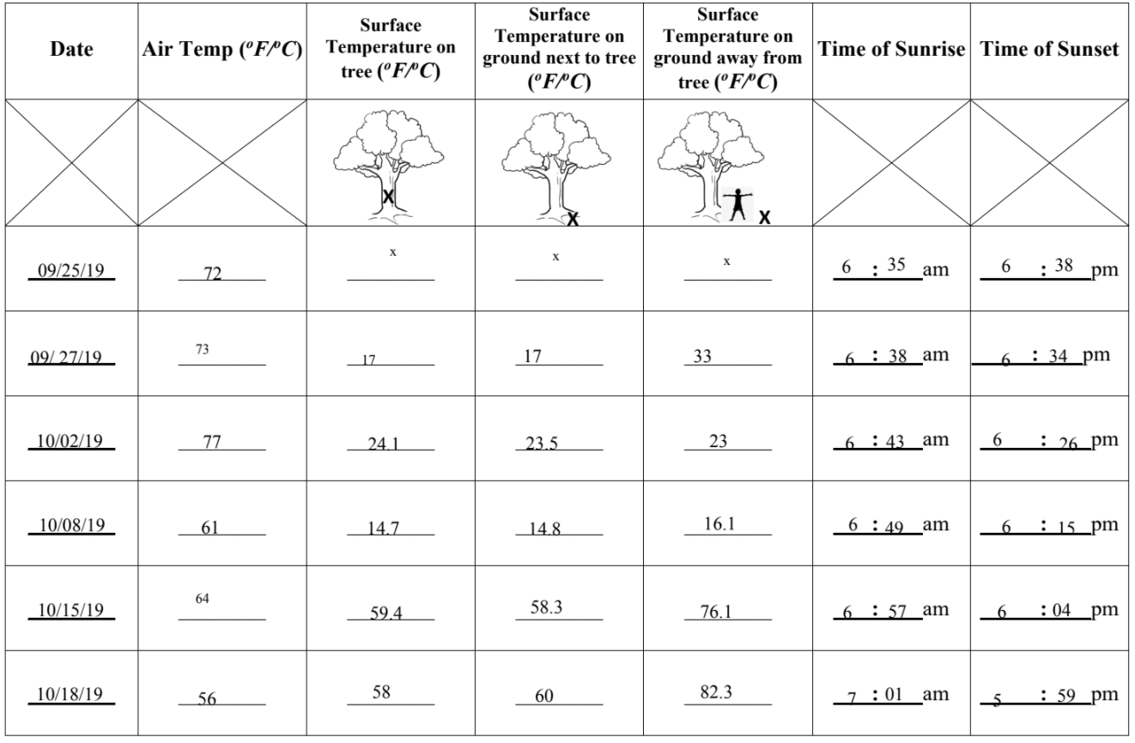
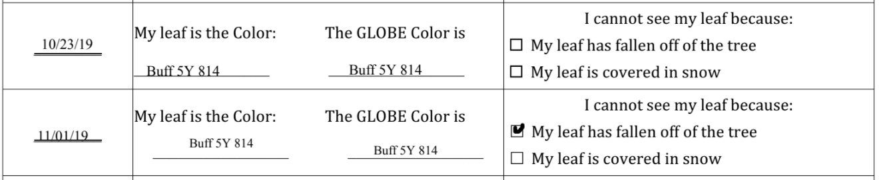
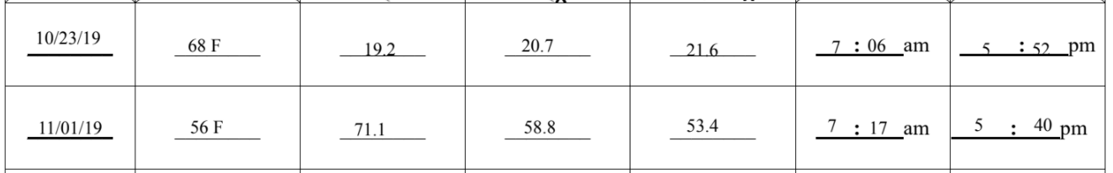
Observations - Data Collection Sheets
Observaciones - Hojas de Recolección de Datos

Slide 14
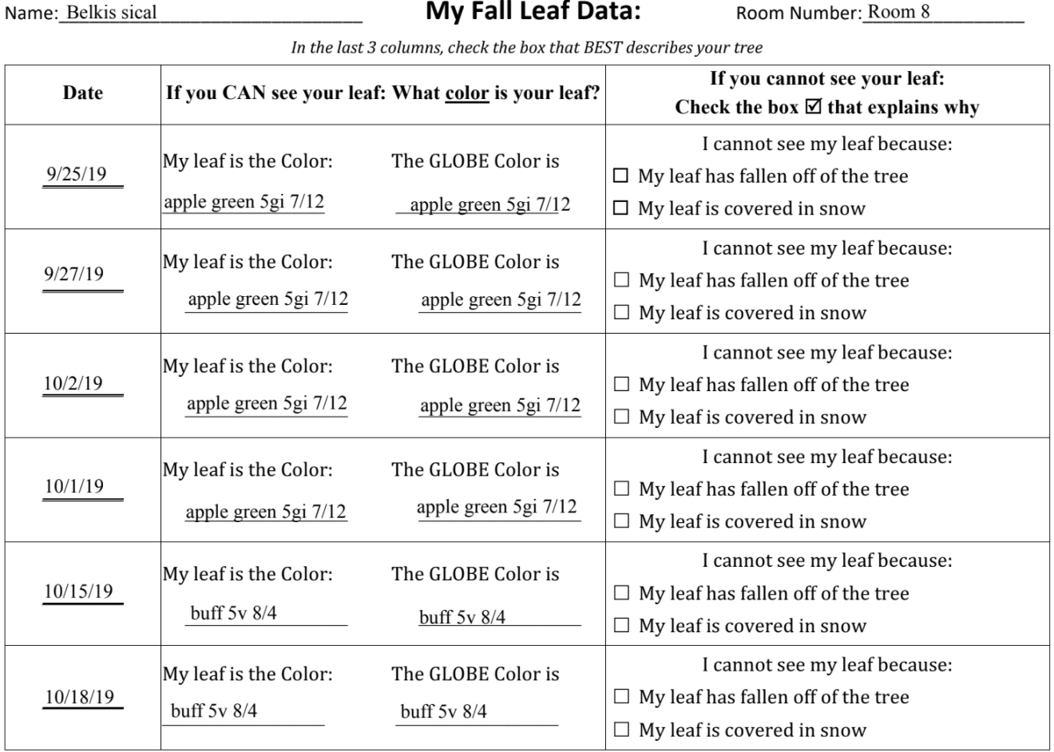
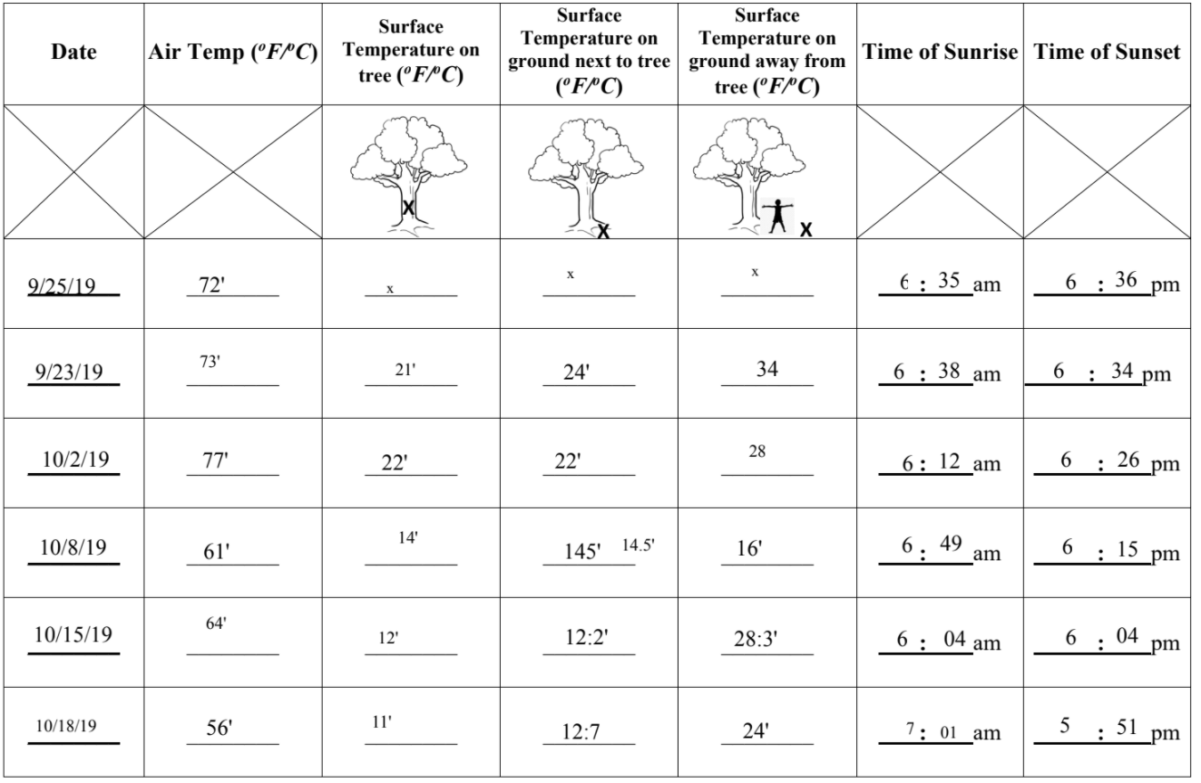
Observations - Data Collection Sheets
Observaciones - Hojas de Recolección de Datos

Slide 15
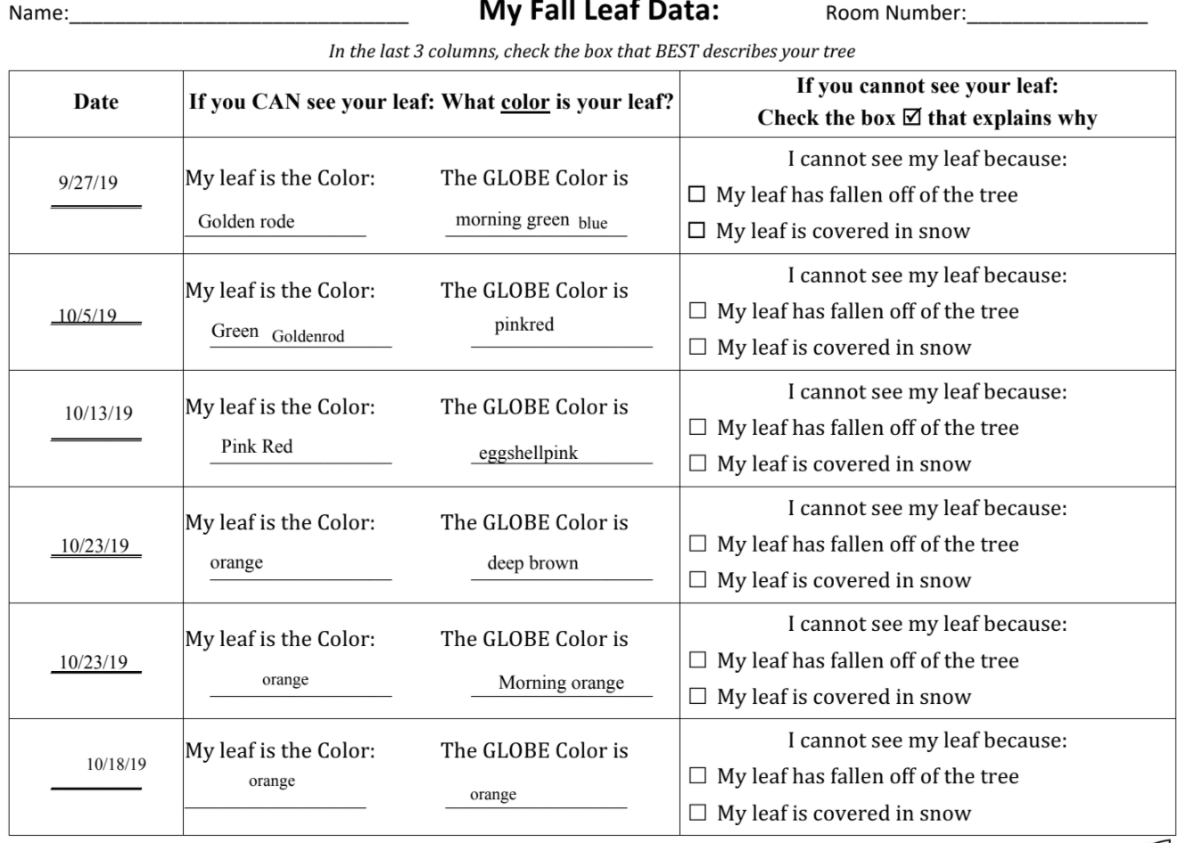
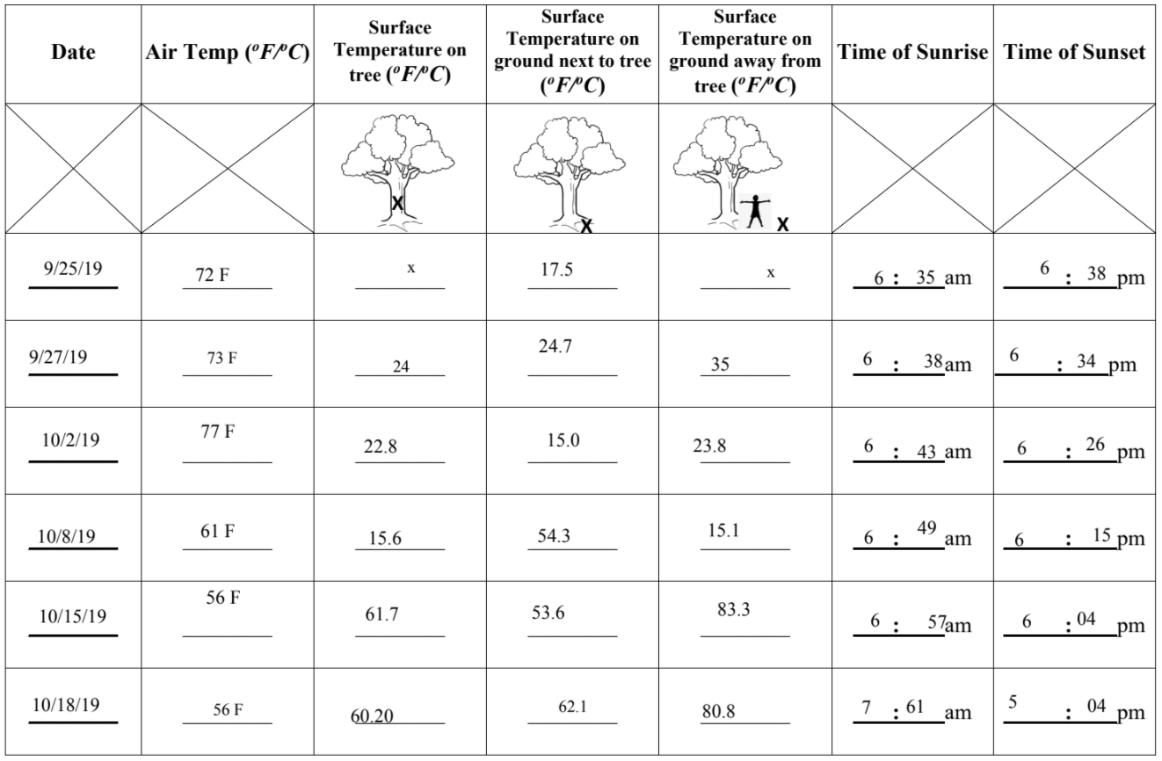
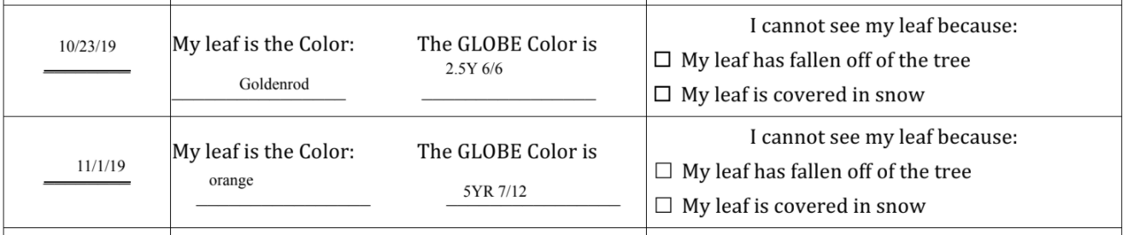
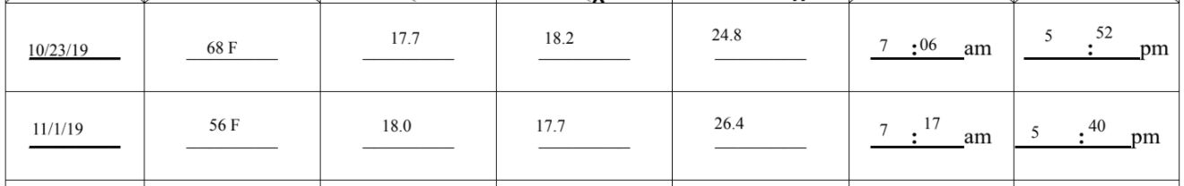
Observations - Data Collection Sheets
Observaciones - Hojas de Recolección de Datos
Eduardo Lopez Zetino
Room 8

Slide 16
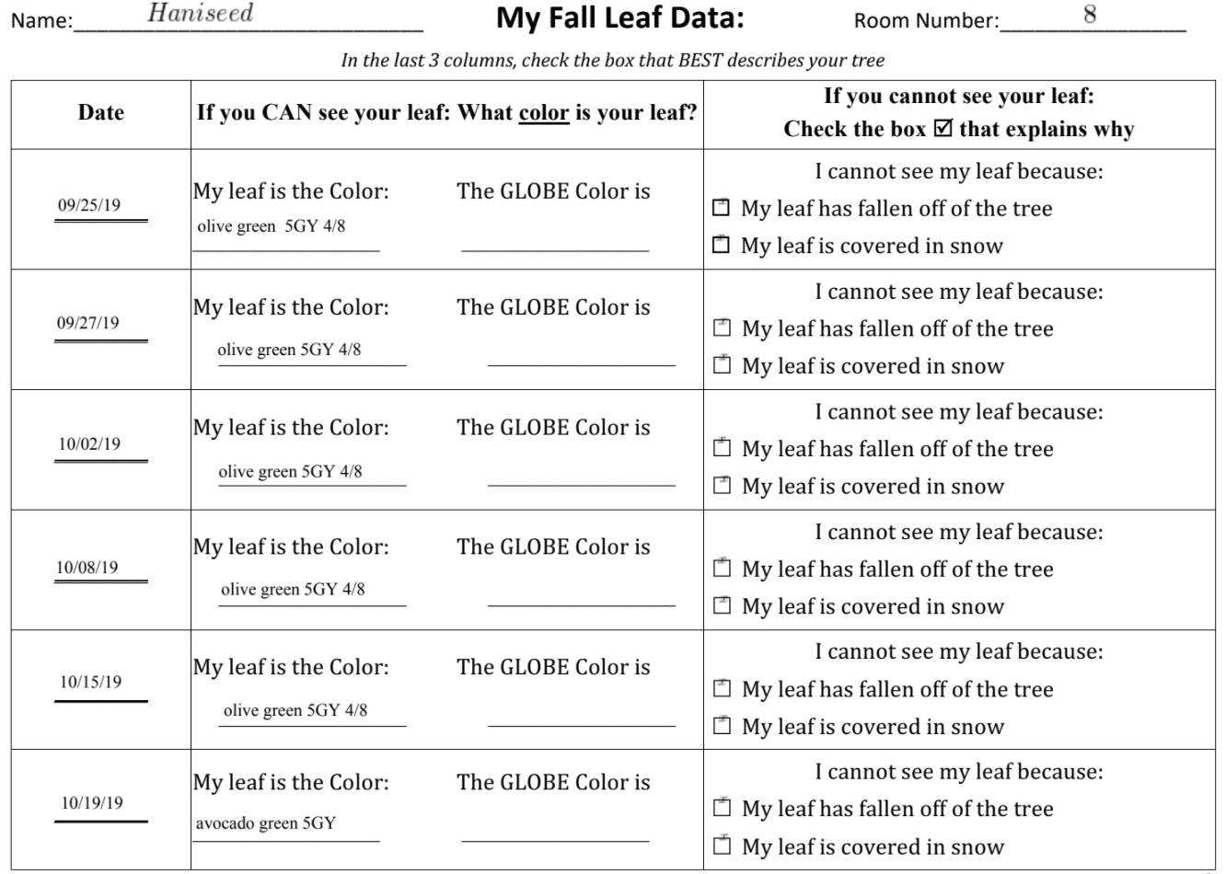
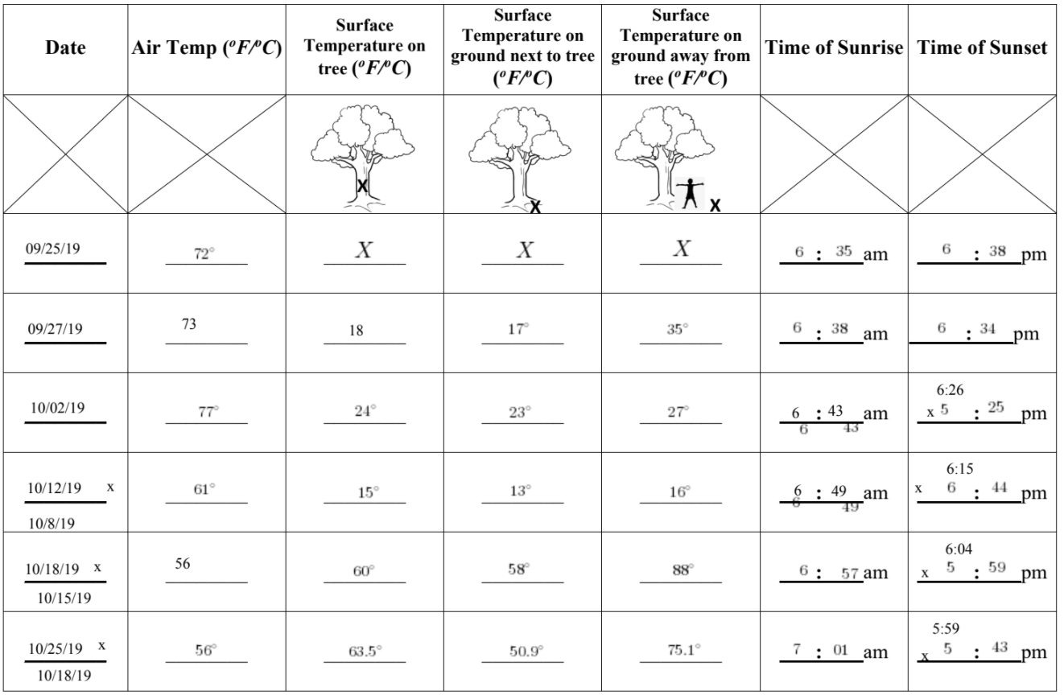
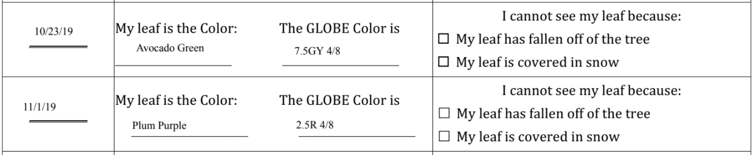
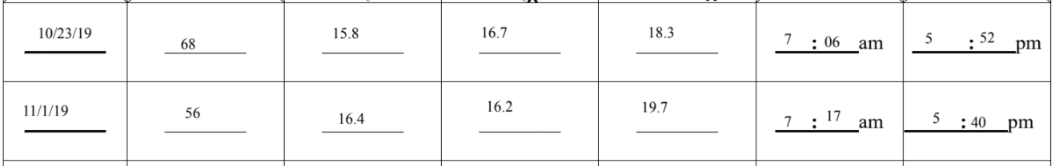
Observations - Data Collection Sheets
Observaciones - Hojas de Recolección de Datos

Slide 17
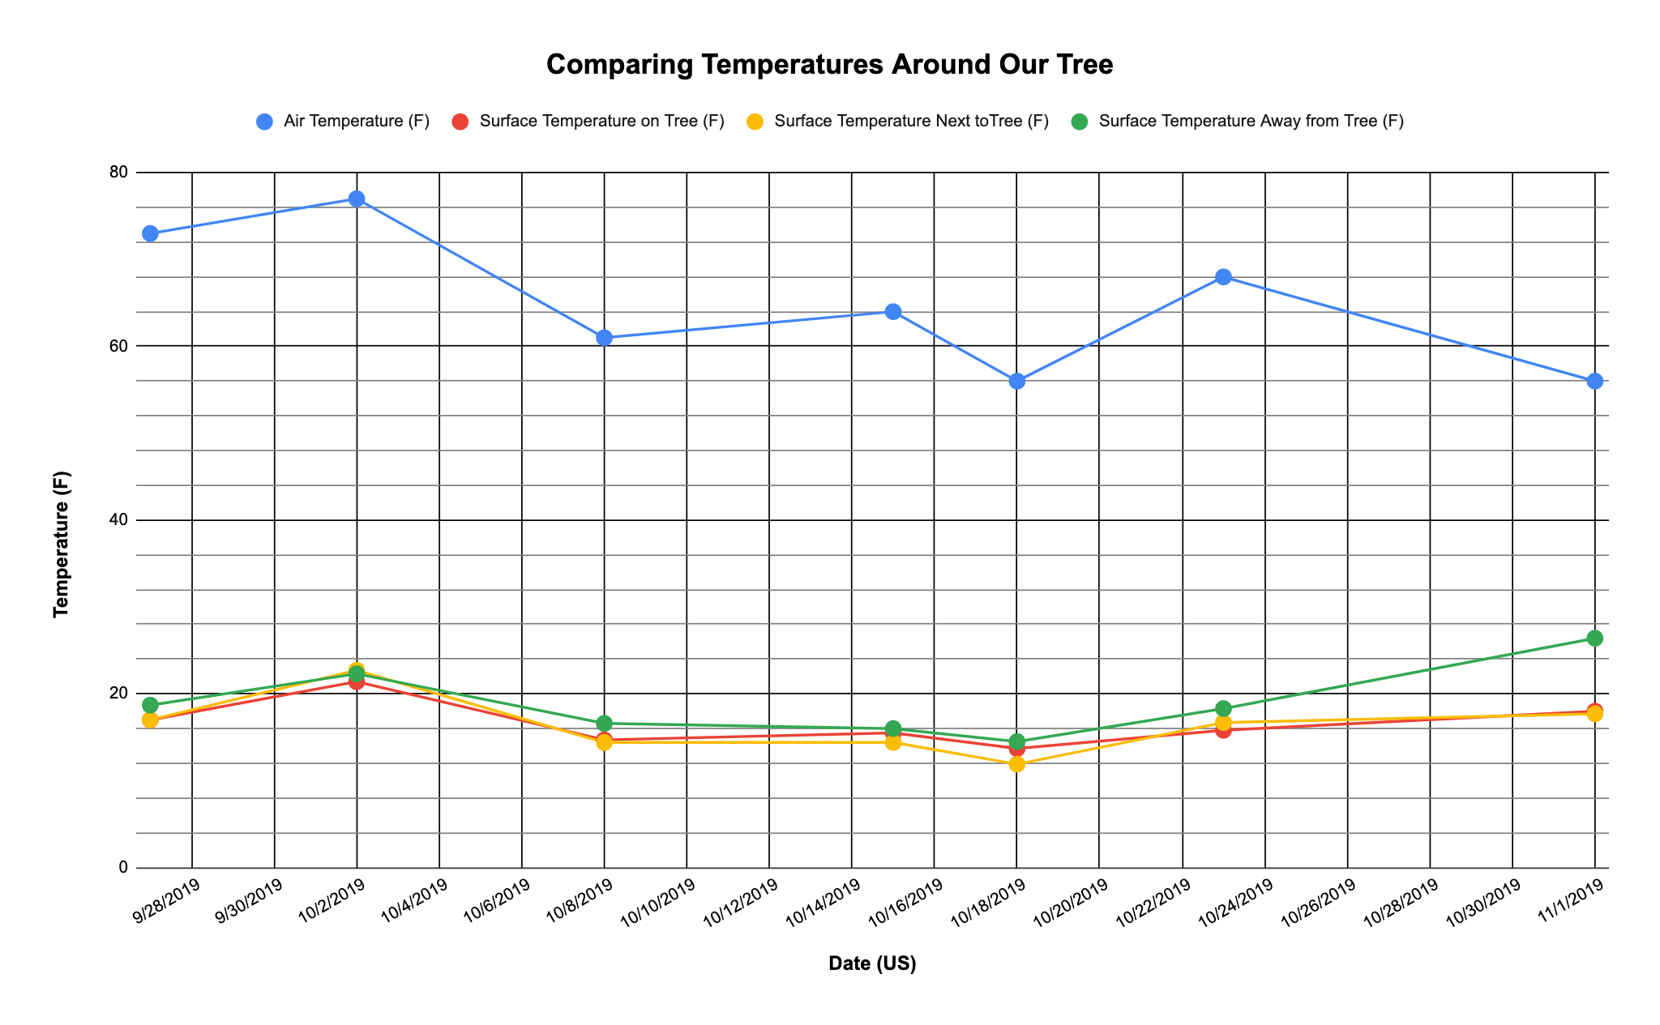
Results
Resultados

Slide 18
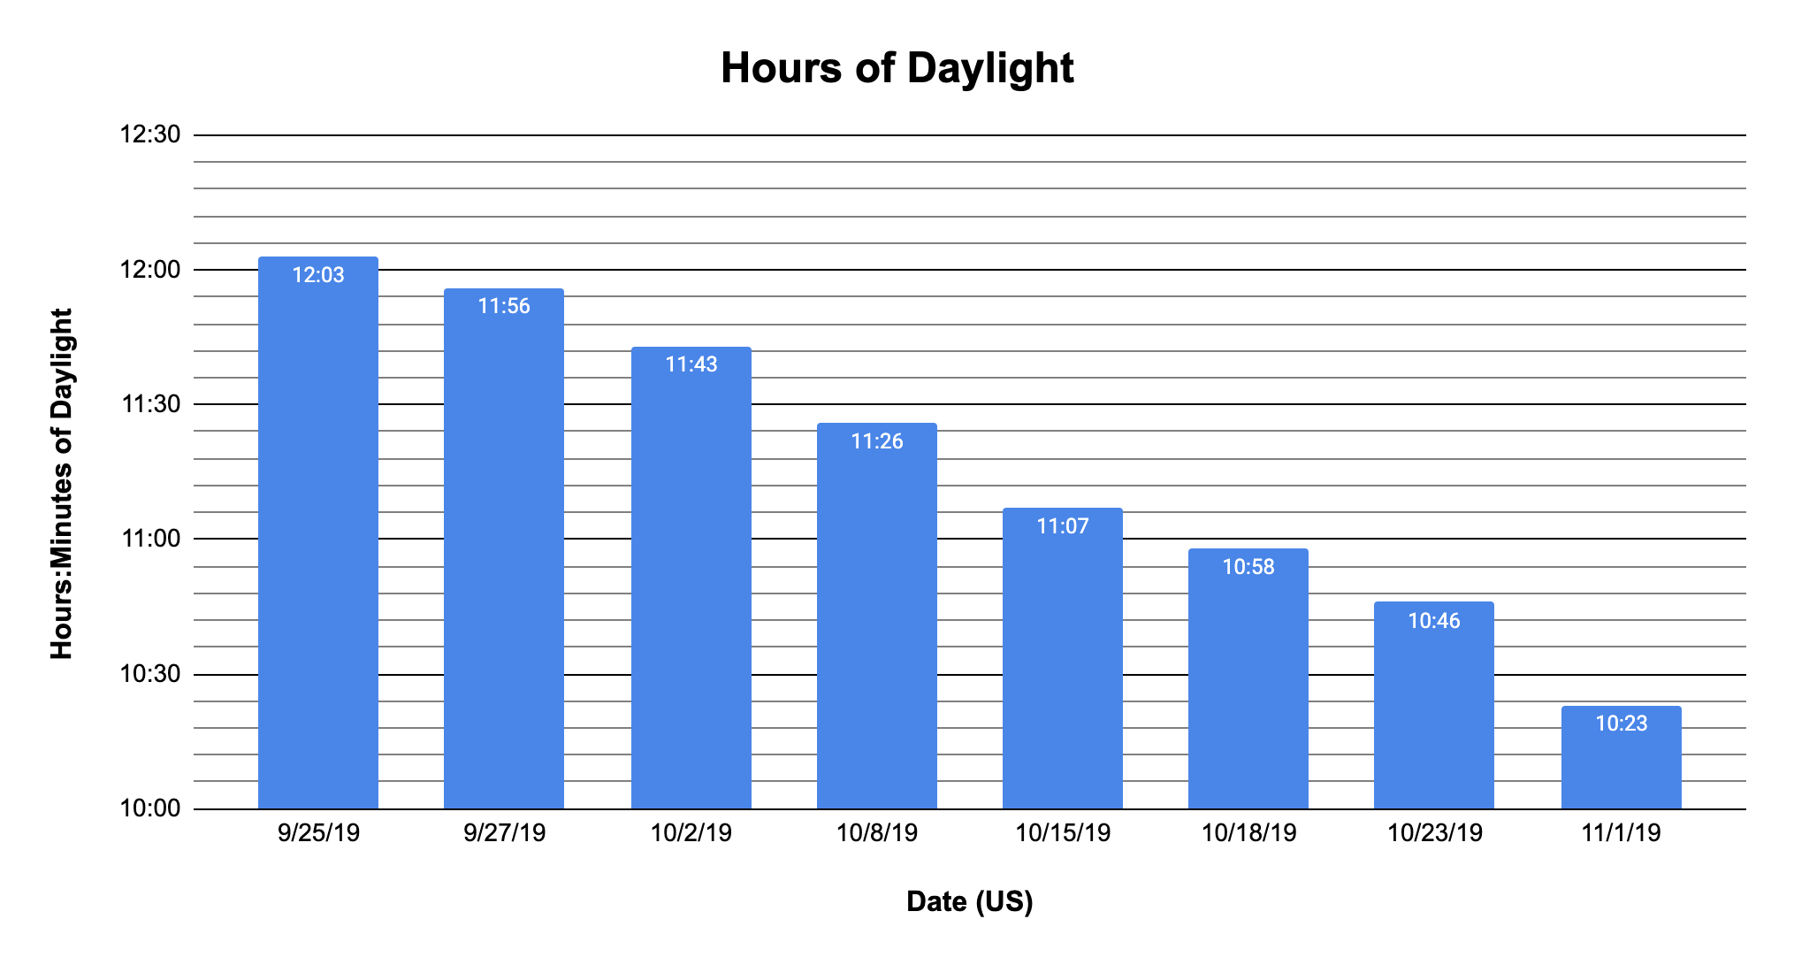
Results
Resultados

Slide 19
Results
As the air temperature went down and it became colder, the leaves started to change their colors.
As the air temperature went down, the surface temperature and the tree temperature went down, or decreased.
The tree and next to the tree temperature measures were lower than the one away from the tree.
When it turned colder, the sunrise was later and the sunset was earlier. There were less hours of sunlight.
The leaves started falling.

Slide 20
Resultados
Mientras la temperatura del aire bajaba y se ponía más frío, las hojas comenzaron a cambiar de colores.
Mientras la temperatura del aire bajaba, la temperatura de la superficie y del árbol bajaron o disminuyeron.
Las medidas de temperatura del árbol y al pie del árbol eran menores que las tomadas lejos del árbol.
Cuando se puso más frío, amanecía más tarde y atardecía más temprano. Había menos horas de luz solar.
Las hojas comenzaron a caer.

Slide 21
Conclusion
We conclude that the changes in the air temperature affect the leaves and the trees because when the air temperature goes down or decreases, the leaves change colors and fall. When the air temperature goes down, the surface temperature decreases. The temperature next to the tree is lower because the tree gives us shade. The temperature away from the tree is higher because of the sunlight. When there are less hours of sunlight, the leaves change colors and fall. The tree needs sunlight, so the leaves can grow, and for it to produce food for itself. When the Winter is coming the tree prepares to become dormant. Like the animals, the tree stores food and energy to go through the Winter. The tree is not dead in the winter, it is dormant. When the Spring comes, the tree is ready to produce leaves again.

Slide 22
Conclusión
Nosotros concluímos que los cambios en la temperatura del aire afectan las hojas y los árboles porque cuando la temperatura del aire baja o disminuye, las hojas cambian de colores y se caen. Cuando la temperatura del aire baja, la temperatura de la superficie disminuye. La temperatura al lado del árbol es más baja porque el árbol nos da sombra. La temperatura lejos del árbol es más alta por la luz solar. Cuando hay menos horas de luz, las hojas cambian de colores y se caen. El árbol necesita luz solar para que las hojas puedan crecer y para producir comida para sí mismo. Cuando el invierno se acerca, el árbol se prepara para invernar. Igual que los animales, el árbol almacena comida y energía para pasar el invierno. El árbol no muere en el invierno, si no que está invernando. Cuando llega la primavera, el árbol está listo para producir hojas otra vez.

Slide 23
Acknowledgements / Reconocimientos
We want to thank the Boston University and GLOBE scientists and professors: Dr. Garik, Ms. Johnson, and Dr. DeRosa, who worked with us and helped us to learn more about plants and trees.
Thank you, all students in grade 4, room 8!
Queremos agradecer a los científicos y profesores de la Universidad de Boston y proyecto GLOBE: Dr. Garik, Sra. Johnson y Dr. DeRosa, quienes trabajaron con nosotros y nos ayudaron a aprender más sobre las plantas y los árboles.
Gracias a todos los estudiantes del 4to grado, salón 8!

